Slide 1
SARA MONTIEL
Fotografía recopiladas de internet
RECORDANDO A:
Creación y Diseño:
V I C E N T E G A R C I A
Automático

Slide 2
Sara montiel
Fue bautizada con el nombre de María Antonia Alejandra Vicenta Elpidia Isidora Abad Fernández.​ Nació en el seno de una familia manchega humilde que subsistía por medio de la agricultura.
Sus padres fueron Isidoro Abad (1892-1944) y la segunda esposa de éste, María Vicenta Fernández Palacios (1898-1969). Tras la Guerra Civil, la familia se estableció en Orihuela (Alicante) en busca de un clima más benigno dado que el padre padecía asma;
él trabajó en Orihuela como distribuidor
de vinos.

Slide 3
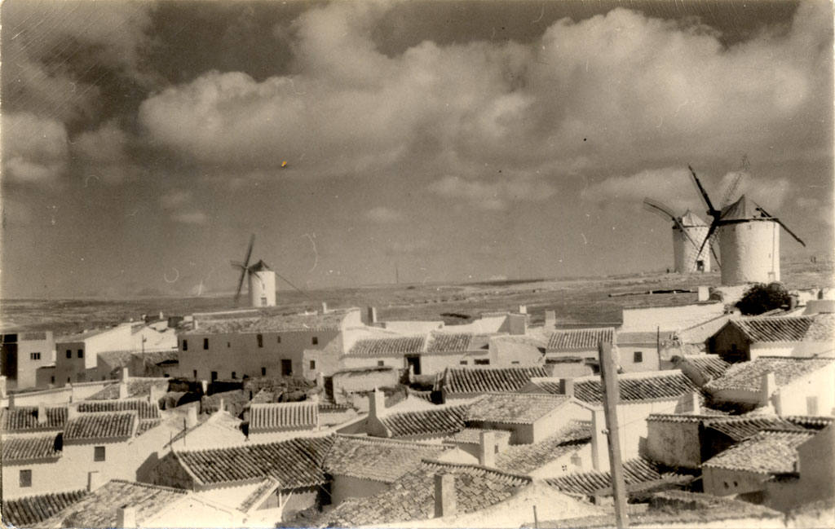
Campo de Criptana
En esta localidad de Ciudad Real nació la artista manchega Sara Montiel, hace ahora 95 años.

Slide 4
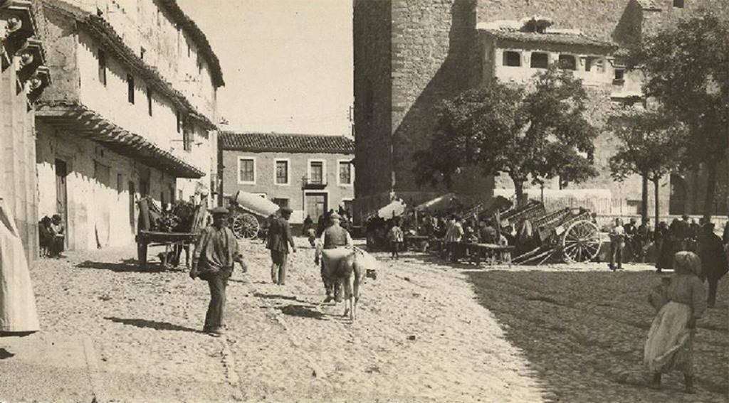
La historia de esta localidad es la de los diferentes poblamientos que existieron dentro de su actual término municipal, varios de los cuales se unieron en el siglo XIV para formar la actual localidad de Campo de Criptana. Es el lugar de nacimiento de Sara Montiel. 1928-2013.

Slide 5
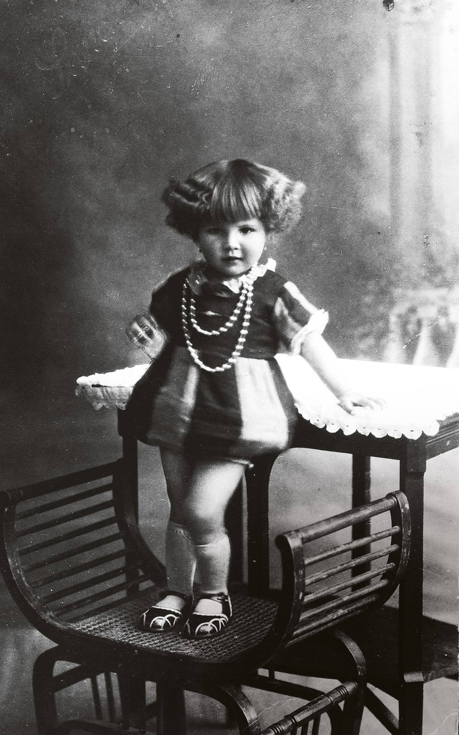
SARA NIÑA. A los dos años, posando con autoridad. Sara decía que de mayor quería ser una estrella.

Slide 6
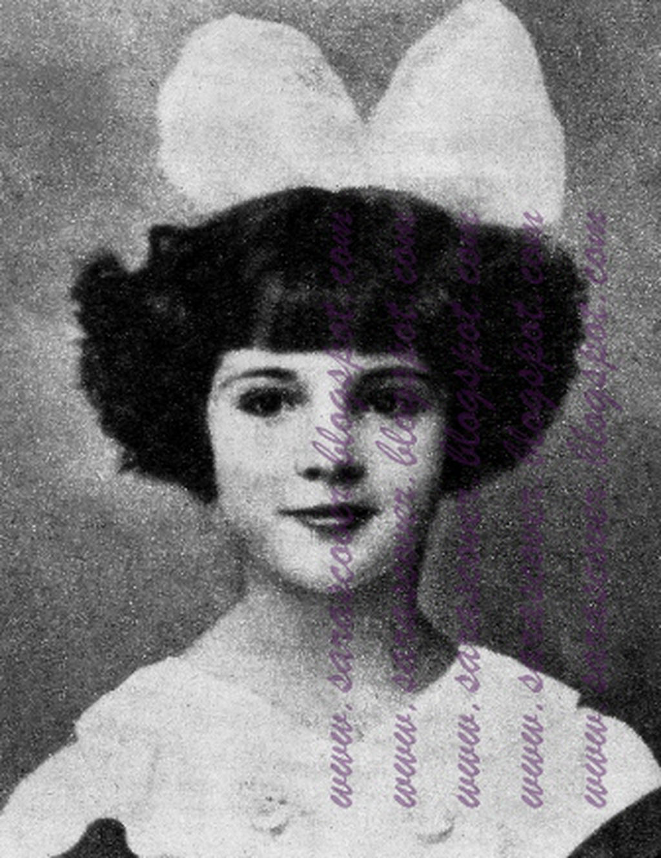

Durante su adolescencia, tuvo agridulces recuerdos de sus orígenes, rememoraba con cariño aquellas mañanas en las que visitaba a sus tías y jugaba a ser actriz con sus primas.

Slide 7
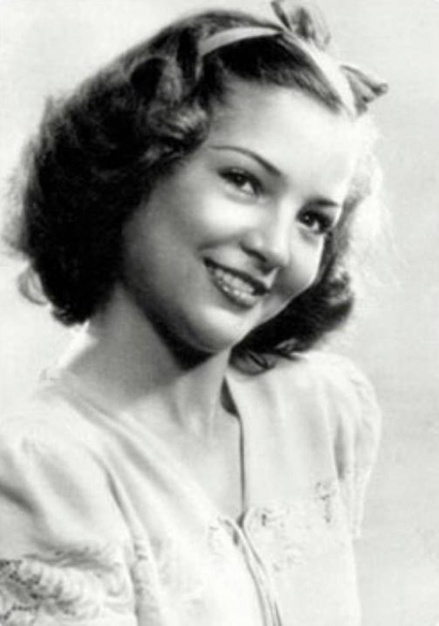
Ya instalada junto a su familia en la localidad alicantina de Orihuela, y cuando apenas tenía 13 años, varios productores pusieron sus ojos en ella mientras cantaba una saeta a la imagen del Cristo.

Slide 8
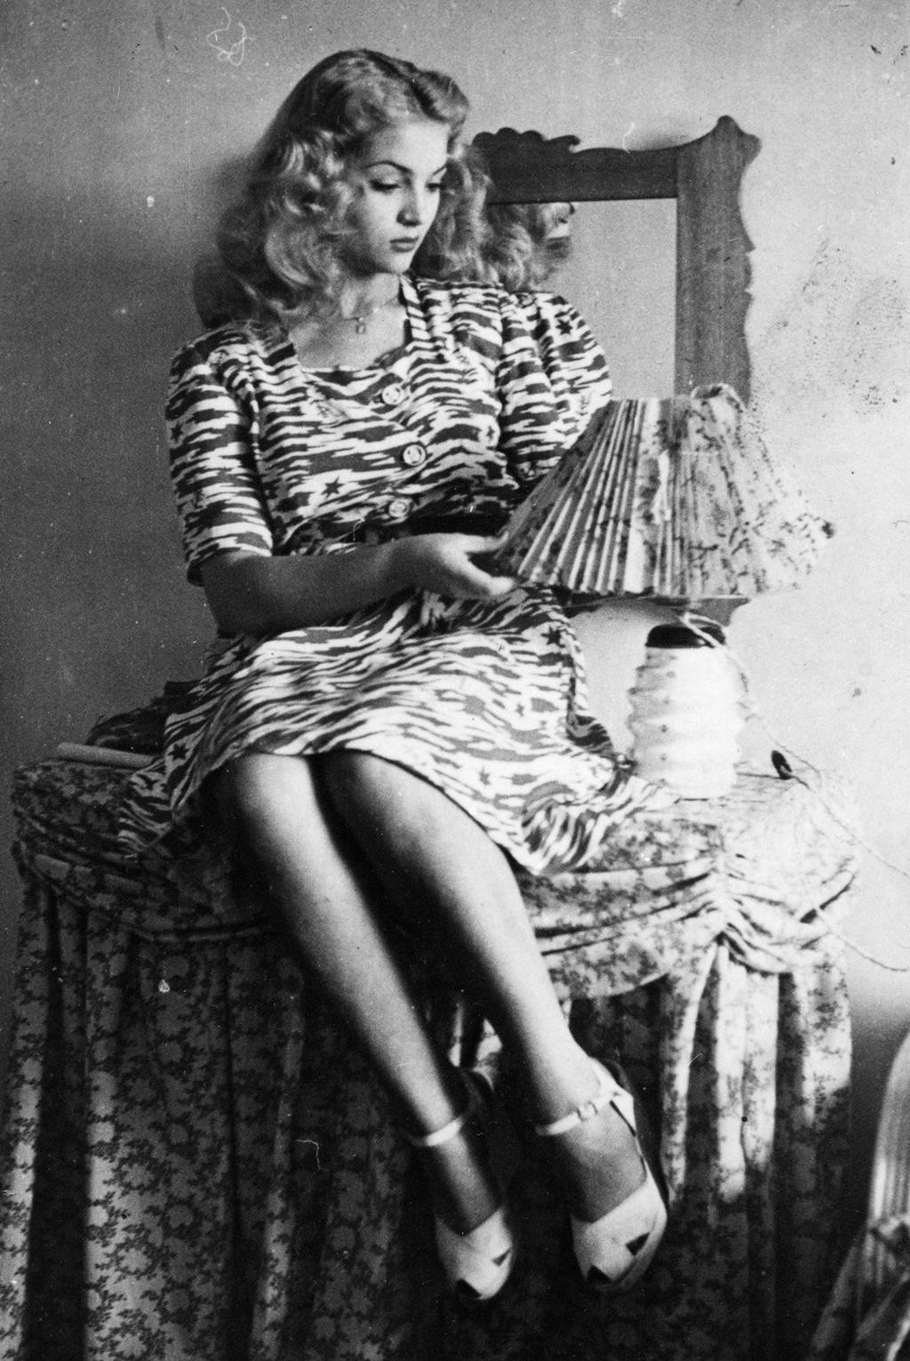
En 1942, la futura actriz, con 14 años, se presentó a un concurso de jóvenes talentos que presentaba Bobby Deglané, popular locutor de la época, en el Parque del Retiro de Madrid. Al cantar un tema de Imperio Argentina, logró ganar el primer premio.

Slide 9
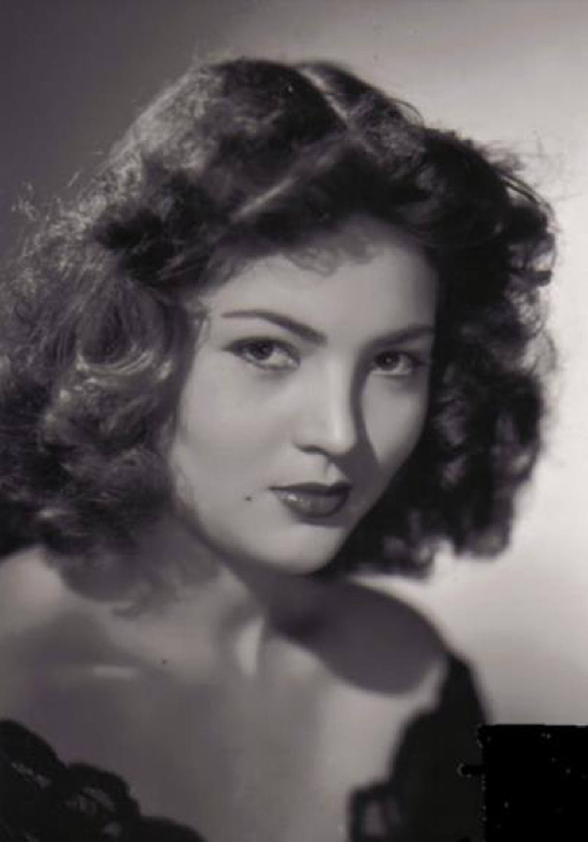
Ya con el nombre de Sara Montiel, en 1944 protagoniza 'Empezó en boda', comedia en la que compartió protagonismo con Fernando Fernán Gómez.

Slide 10
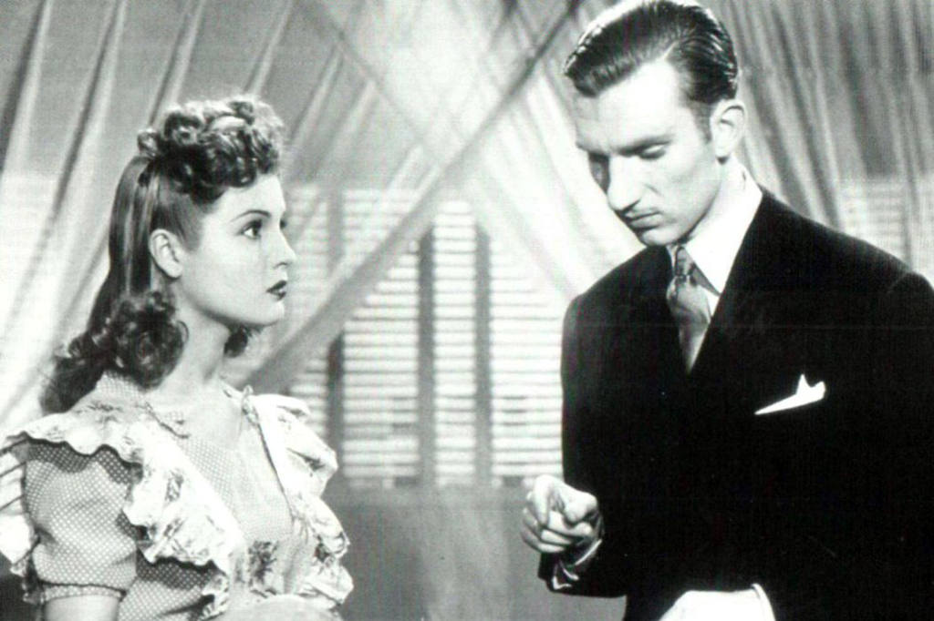
Su interpretación fue muy bien valorada y le permitió protagonizar un año después “Se le fue el novio”, dirigida por Julio Salvador y en la que volvió a compartir protagonismo con Fernando Fernán Gómez.

Slide 11
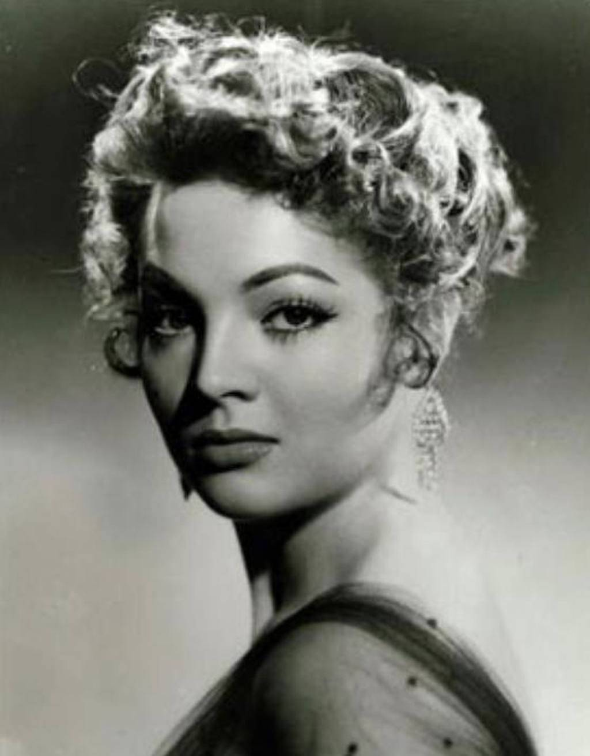
Sus padres no podían ni soñar con que la niña saliera de Campo de Criptana, y la reconocieran más allá de un océano que ni siquiera imaginaban.

Slide 12
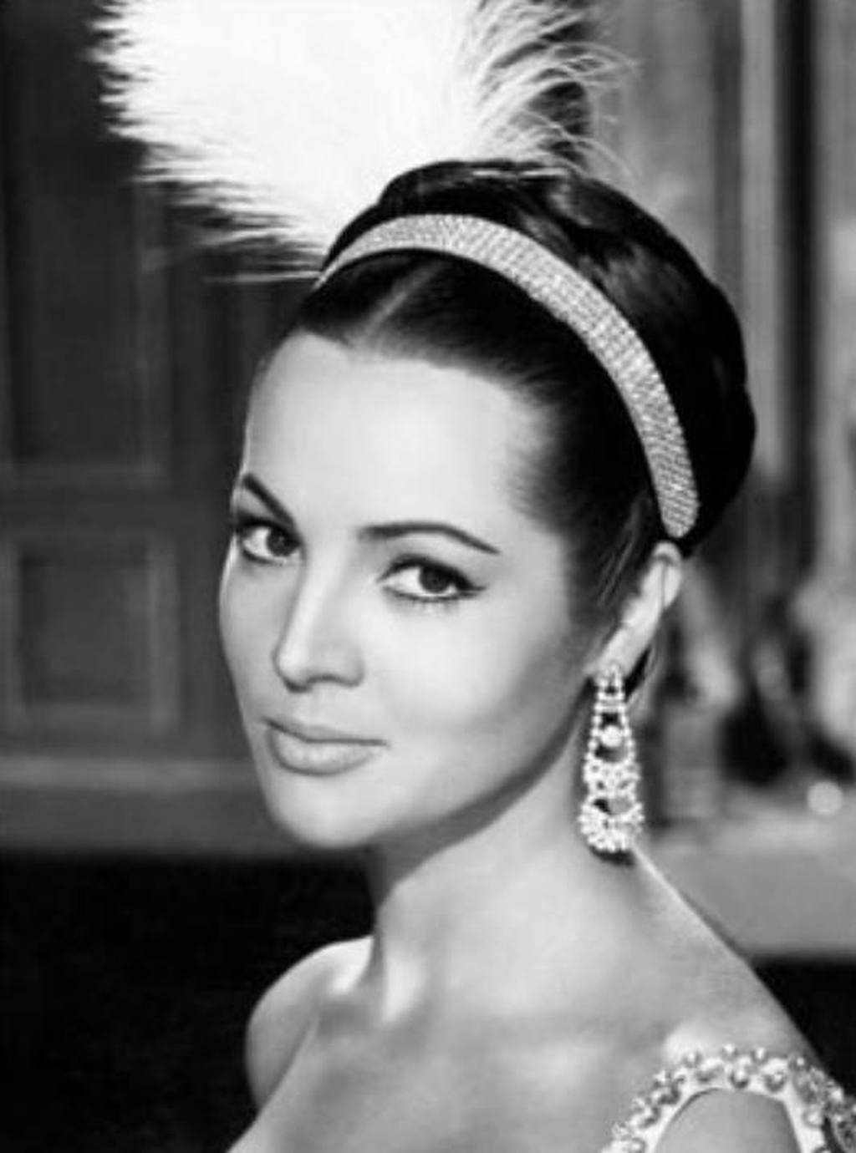
Pero Sara Montiel, niña vivaz que no había quién callara, triunfó. Aquí y allende los mares. Ya famosa en España por su intervención junto a Aurora Bautista en la mítica “Locura de amor” de Juan de Orduña, no se amilanó ante el reto de ser Nina, entre Gary Cooper y Burt Lancaster en “Veracruz”.

Slide 13
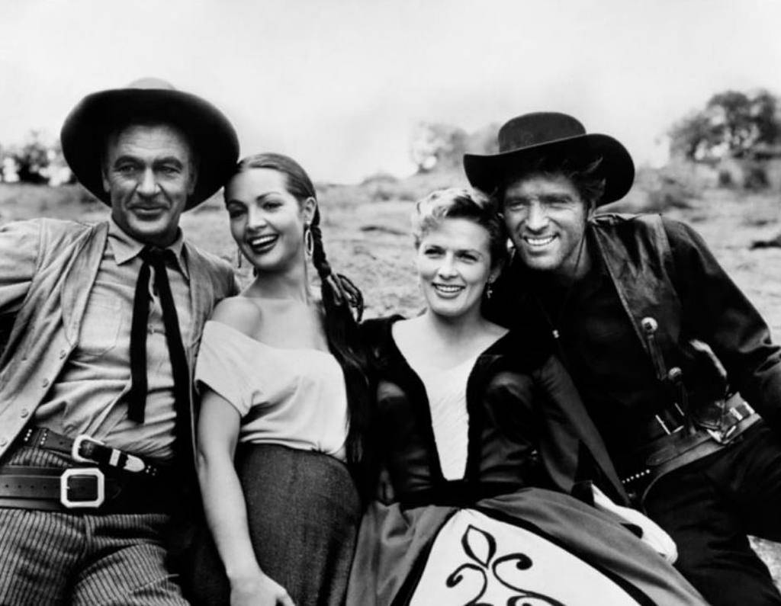
Su matrimonio con Anthony Mann, uno de los directores más reconocidos de los años 40, 50 y 60 en Hollywood, le permitió conocer al star-system hollywoodiense.

Slide 14
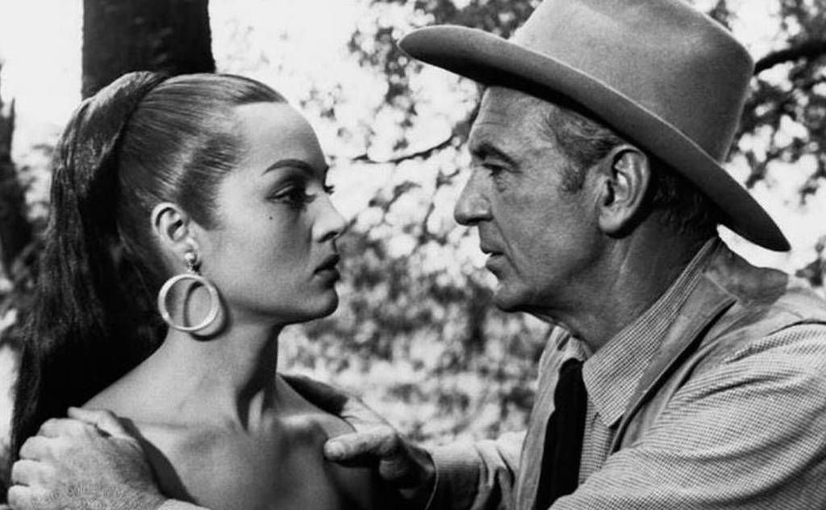
Entre las amistades del matrimonio estuvieron figuras como Greta Garbo, Ingrid Bergman (a la que Sara Montiel admiraba desde adolescente), Frank Sinatra, Kirk Douglas, Marlene Dietrich y Alfred Hitchcock.

Slide 15
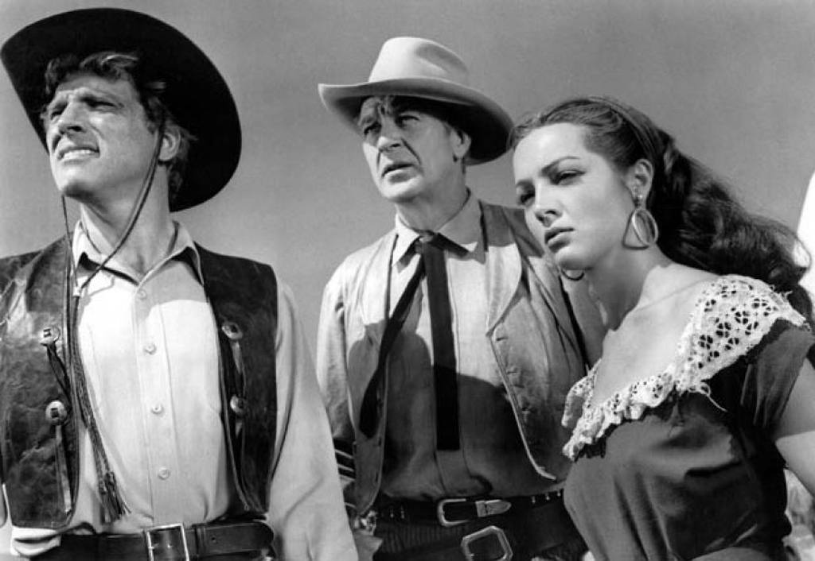
La suerte y la escapatoria estaba en México, donde se convirtió en una de las reinas del melodrama, este país sería su trampolín para impactar internacionalmente en Hollywood. Se casó con el maestro del western Anthony Mann, aunque había llegado sin saber inglés y sin padrinos.

Slide 16
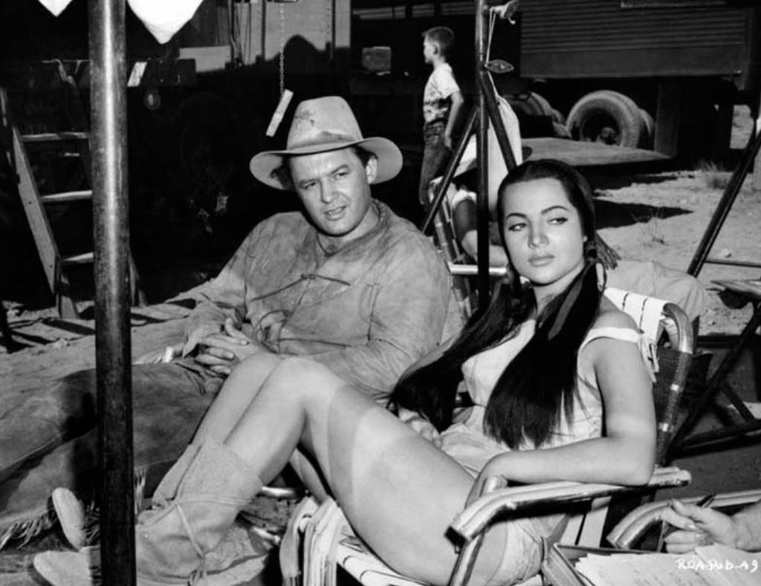
Con sus rasgos raciales, deslumbró a Gary Cooper y Burt Lancaster en Veracruz, y conoció a Marlon Brando rodando junto a él, en La ley del silencio.

Slide 17
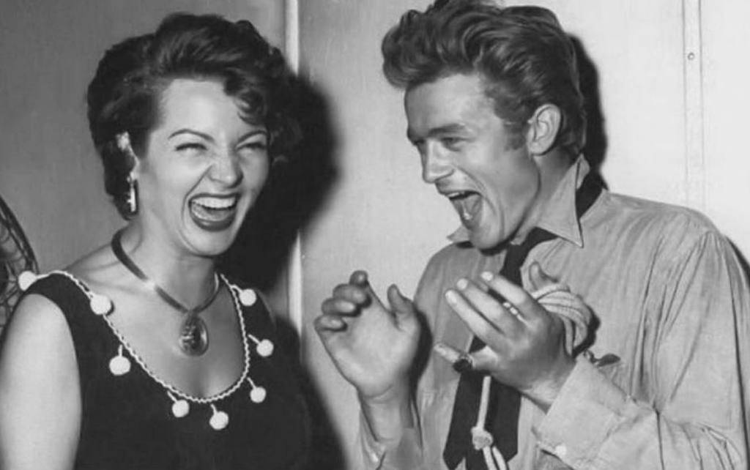
Su exuberante belleza le abrió muchas puertas, tantas que tras una de ellas se encontró a James Dean con el que fue fotografiada en una de las últimas apariciones públicas del actor antes de su fallecimiento en un accidente automovilístico.

Slide 18
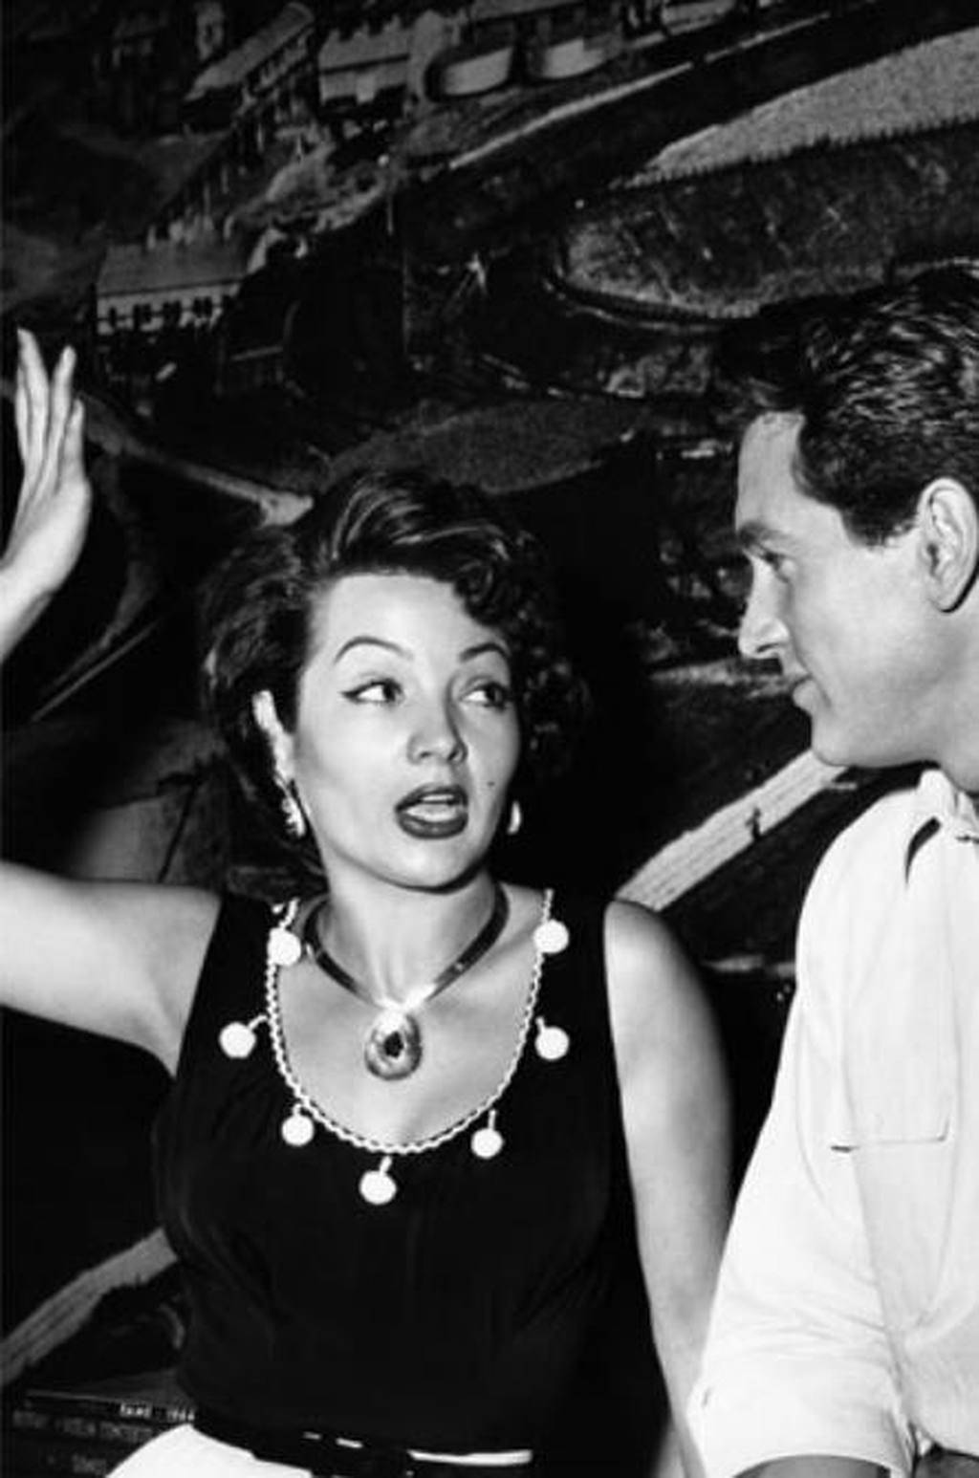
Cuando la actriz rodaba “Serenade” en los estudios de la Warner Bros, en uno de los platós se estaba filmando “Gigante”, de George Stevens. En los descansos, Montiel coincidía con Elizabeth Taylor, James Dean y Rock Hudson. De hecho, una de las últimas fotografías del malogrado actor de 'Rebelde sin causa' fue con la actriz española.

Slide 19
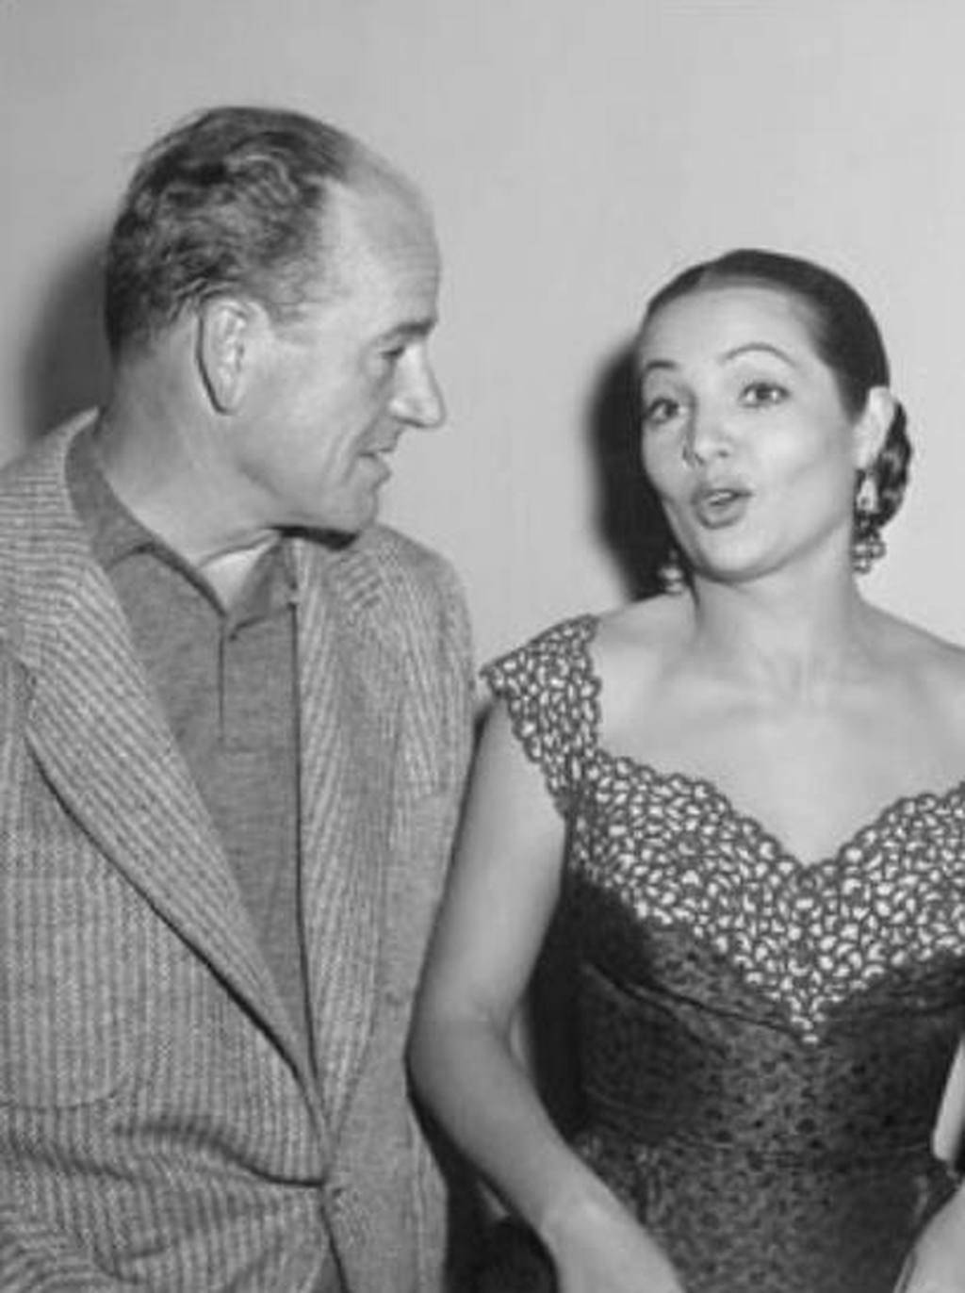
También conoció a Marilyn Monroe y su marido, Arthur Miller, cuando viajó con Anthony Mann a Nueva York para una posible adaptación de su obra 'Panorama desde el puente' que, finalmente, no llegó a rodarse.

Slide 20
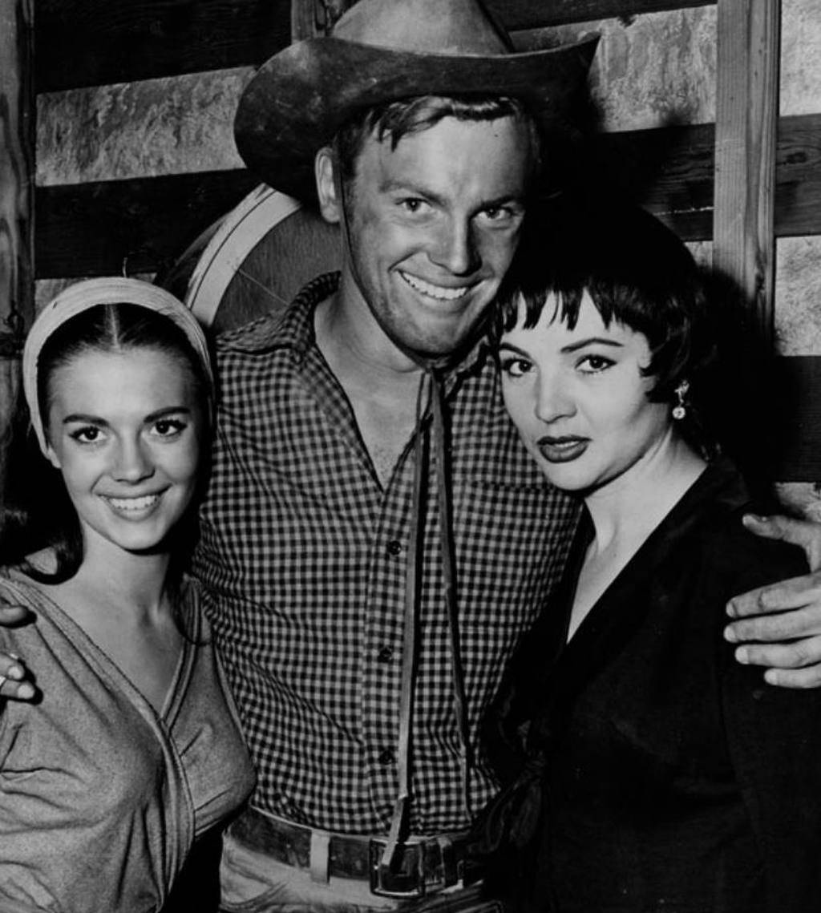
También trabó amistad con Bob Hope, Natalie Wood, Billie Holiday y Marlon Brando, a este último lo conoció mientras ella rodaba 'Veracruz'.

Slide 21
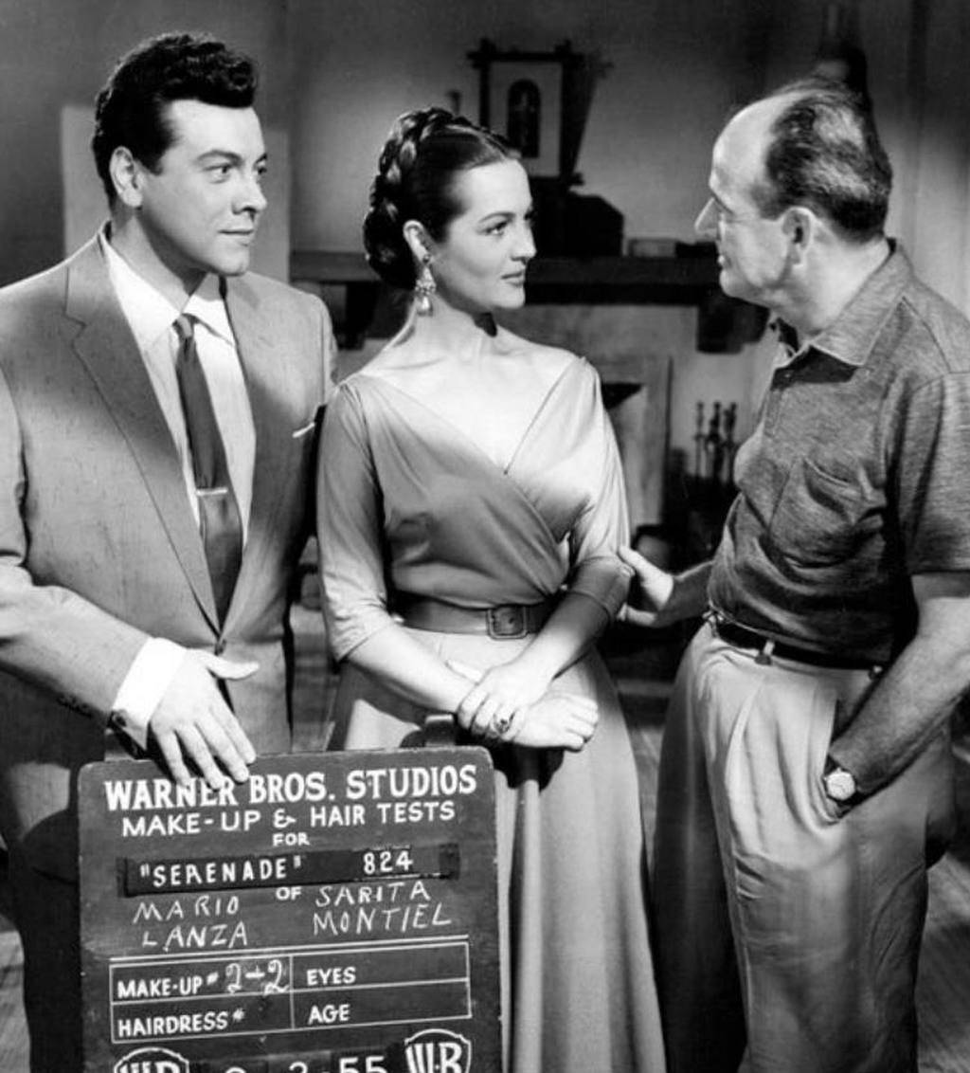
Ernest Hemingway le enseñó a fumar puros; se casó con Anthony Mann; flirteó con Gary Cooper y acabó convirtiéndose en leyenda.

Slide 22
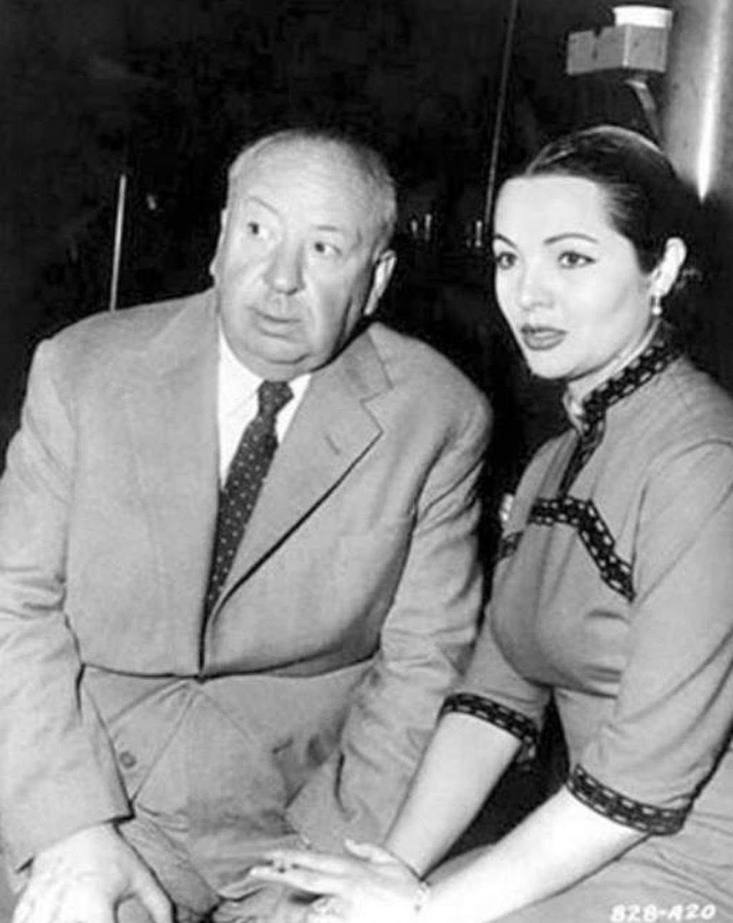
Con el paso del tiempo, Sara Montiel narró su vida en Hollywood envuelta en un halo entre realidad y ficción. No es de extrañar, ya que conoció a gran parte de las grandes estrellas de la época dorada del cine estadounidense.

Slide 23
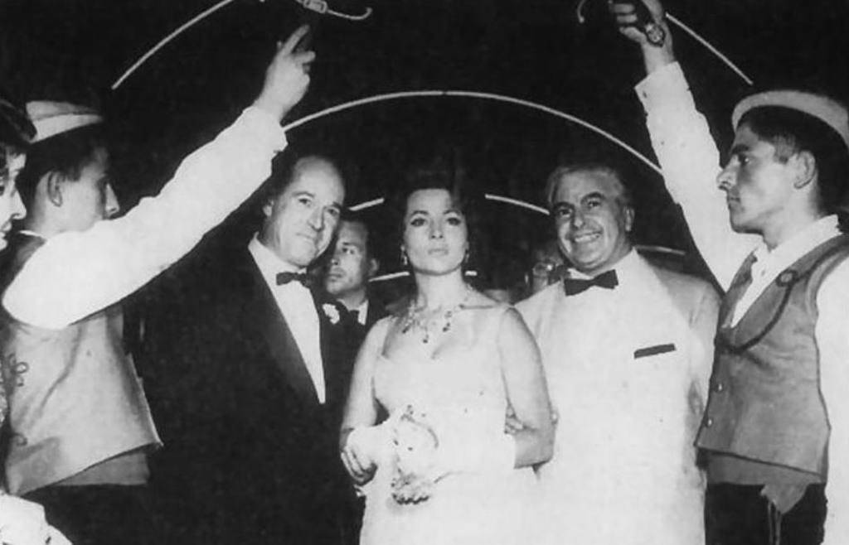
Convirtiéndose en la única actriz española en triunfar en tierra norteamericana durante muchos años. Solo la llegada de Antonio Banderas y después, la de Penélope Cruz y Javier Bardém lograron suplir tantos años de ausencia española en la Meca del Cine.

Slide 24
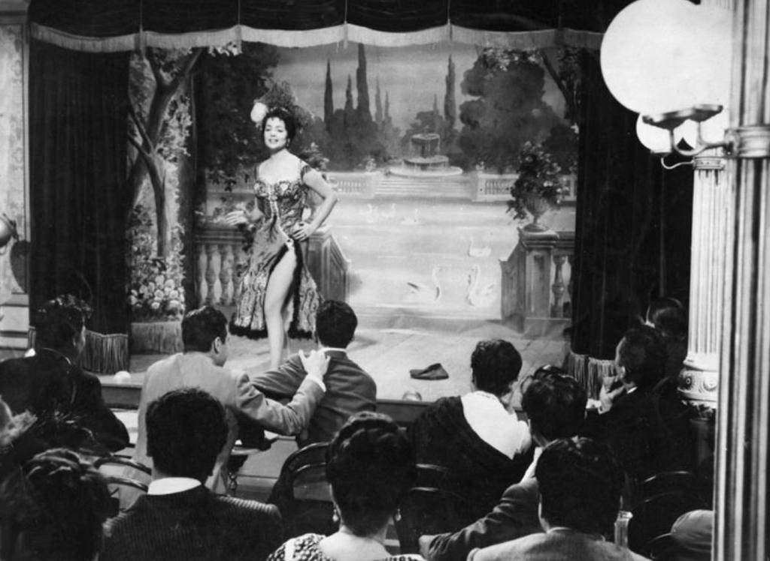
Pocos nombres en el cine español evocan a un momento de ensoñación y fascinación como el de Sara Montiel, símbolo de otra era, una época dorada en la que ella fue la gran estrella.

Slide 25
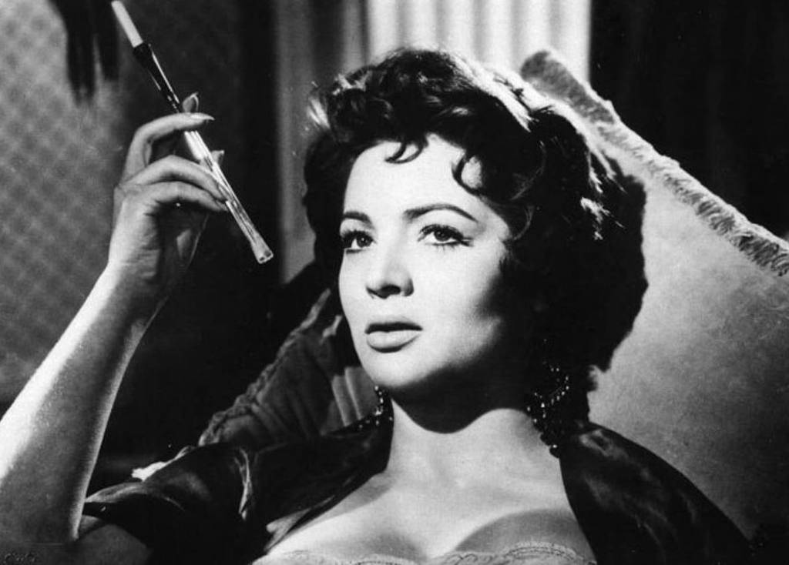
La primera actriz española en triunfar en Hollywood, en conquistar y deslumbrar al público de todo el mundo.

Slide 26
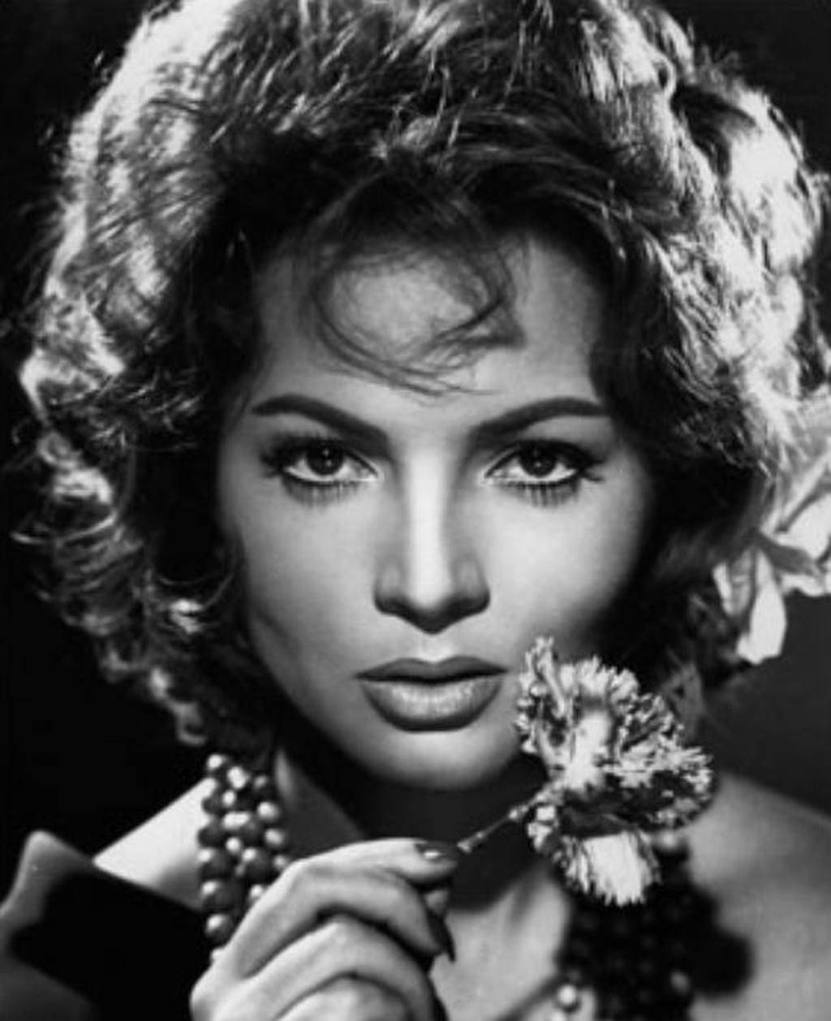
Su sensual figura, sus facciones elegantes, su mirada profunda de penetrantes ojos verdes recorrieron todo el mundo porque, mal que les pese a algunos, Sara Montiel llevó el cine español a otro nivel.

Slide 27
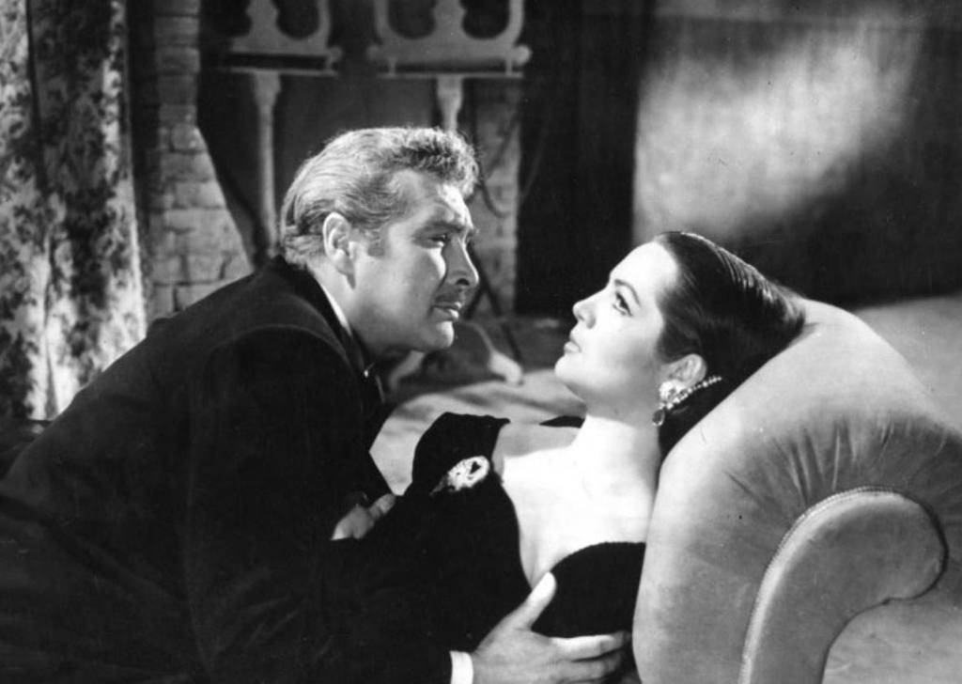
Pero aunque en Los Ángeles los contratos se iban sucediendo, este no era el lugar de Saritísima y volvió a España, donde le esperaban nuevos éxitos.

Slide 28
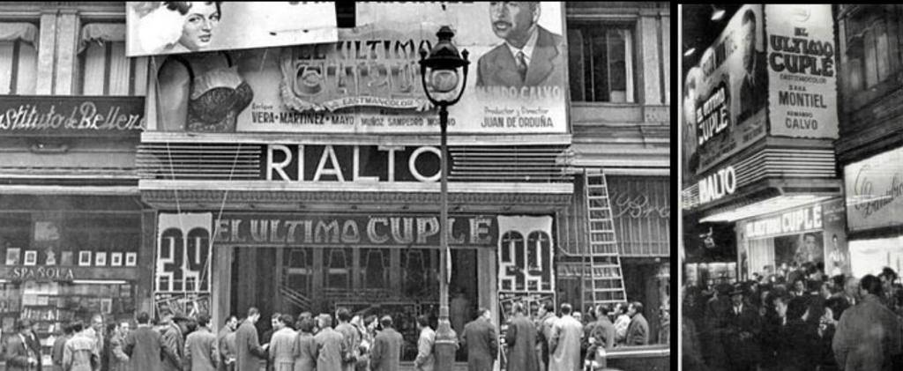
Vivió en primera persona la época franquista, pero supo hacerse un hueco en la escena española, donde acabaría convirtiéndose en el primer icono sexual del país. La película de bajo presupuesto de Juan de Orduña, ”El último cuplé”, tendría parte de la culpa, pues fue en este filme, donde Montiel desplegó todos sus encantos.

Slide 29
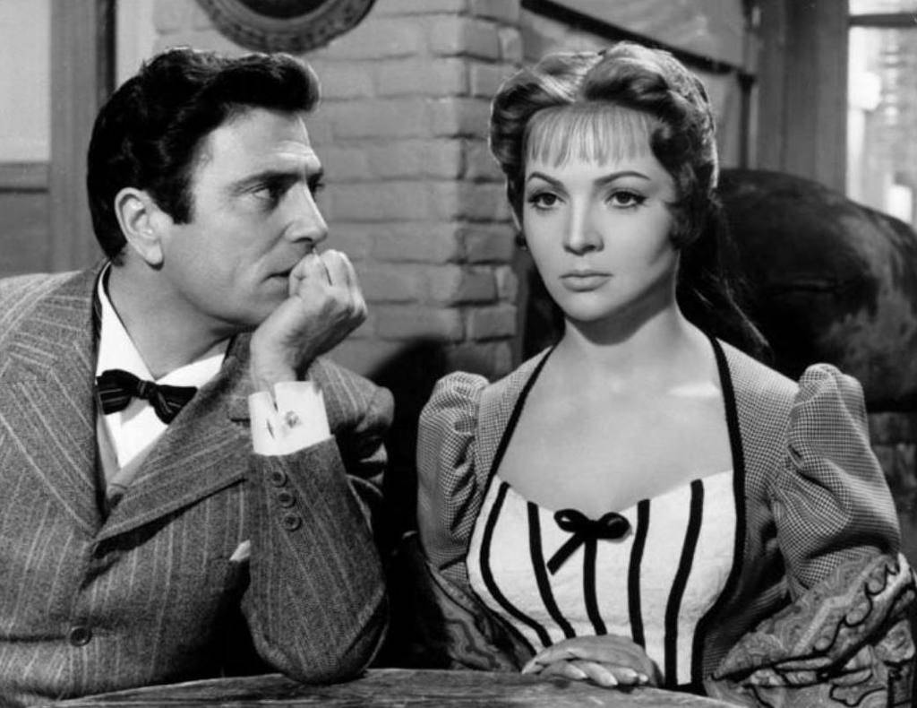
La película fue un auténtico éxito y Sara se convirtió en una de las actrices más taquilleras del mundo y por consiguiente en una de las mejores pagadas.

Slide 30
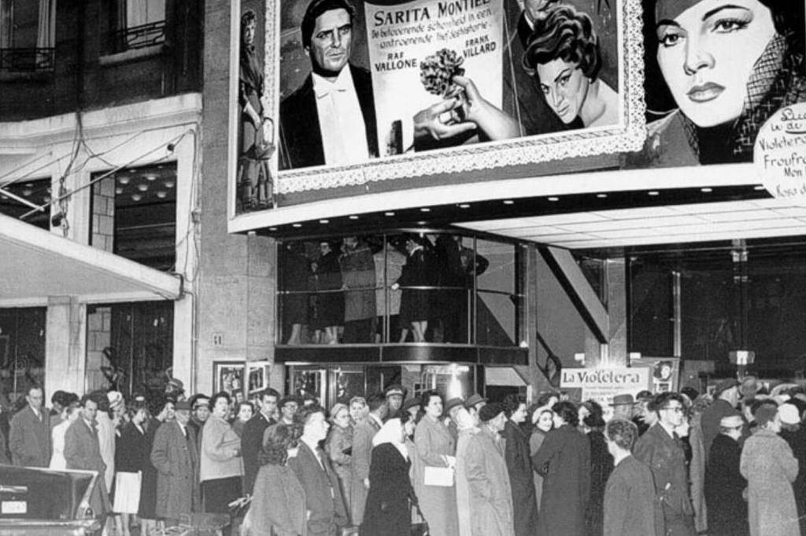
A este filme le siguieron, La Violetera, Carmen la de Ronda, Mi último tango, Pecado de Amor, La bella Lola, La dama de Beirut, La reina del Chantecler, Noches de Casablanca, La mujer perdida, Varietés y Cinco almohadas para una noche.

Slide 31
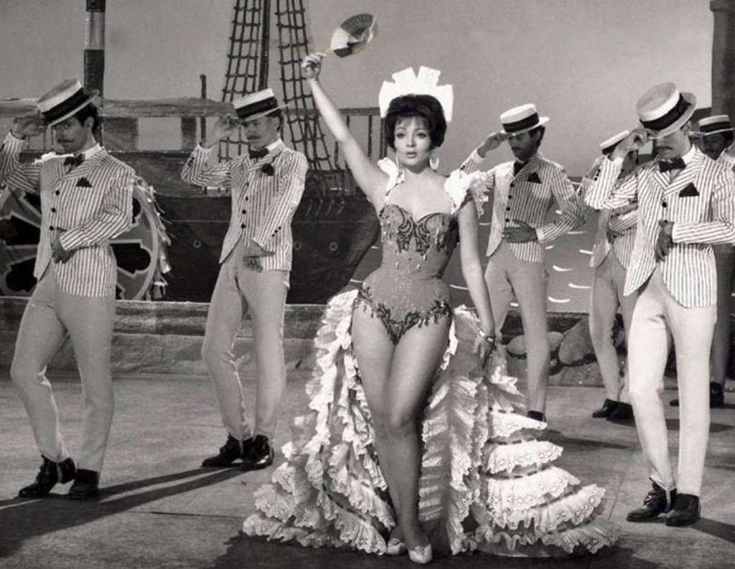
“El último cuplé” y ”La violetera”, desvelaron su particular estilo como cantante y se convirtieron en formidables éxitos de taquilla, estrenándose en diversos países de Europa e Hispanoamérica así como en India y Egipto.

Slide 32
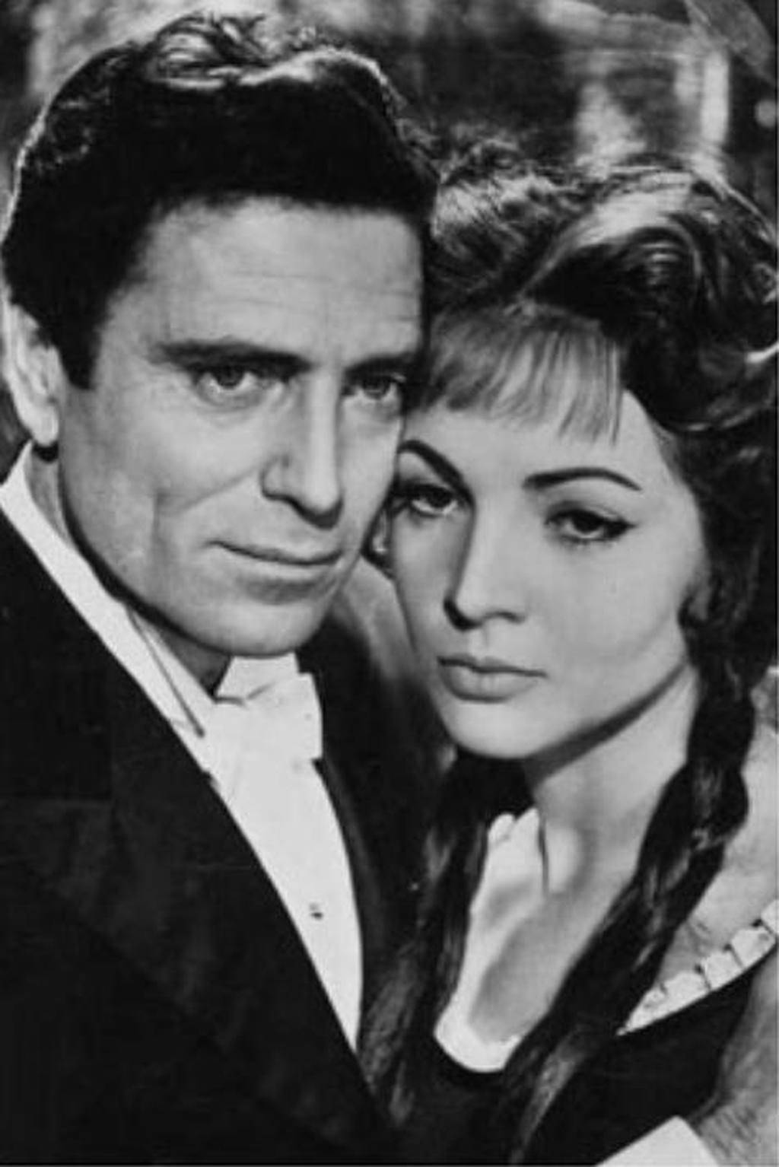
La violetera, ya con más presupuesto y rodada parcialmente en París, fue otra producción de éxito. Con el italiano Raf Vallone como coprotagonista, se proyectó en el parisino Gaumont Palace, por aquel entonces la sala de cine más grande del mundo, con capacidad para más de 4600 espectadores.

Slide 33
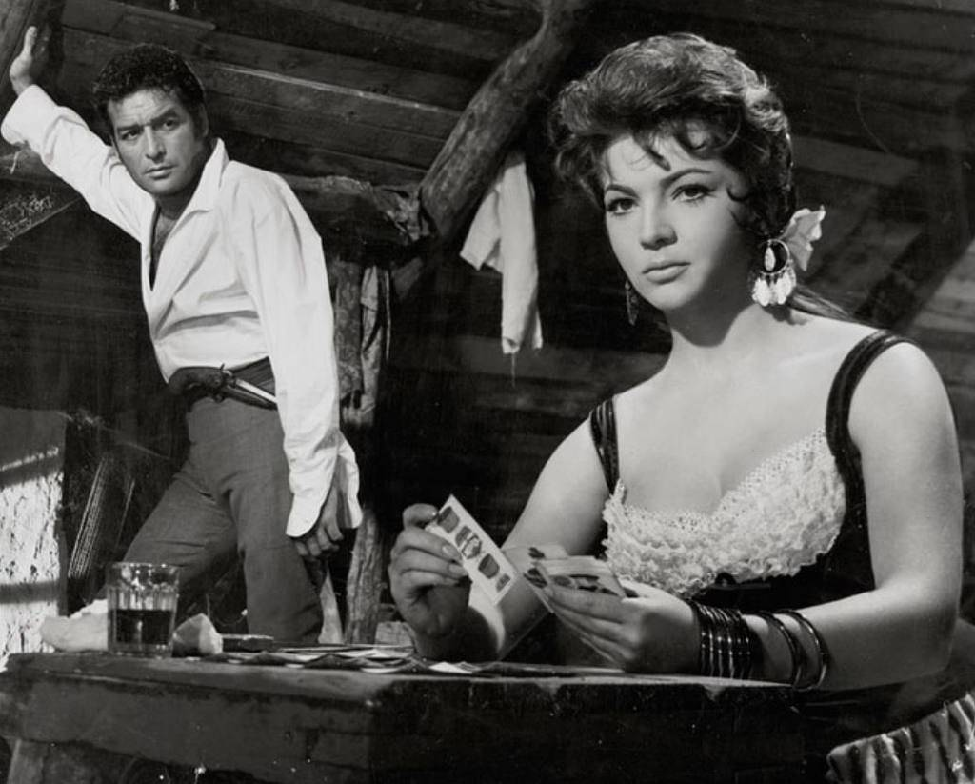
En La violetera y en su siguiente película, Carmen la de Ronda (con Jorge Mistral como galán), la artista volvió a cantar con su voz grave y estilo particular, lo que redoblaba el atractivo de su indudable fotogenia y exuberante figura.

Slide 34
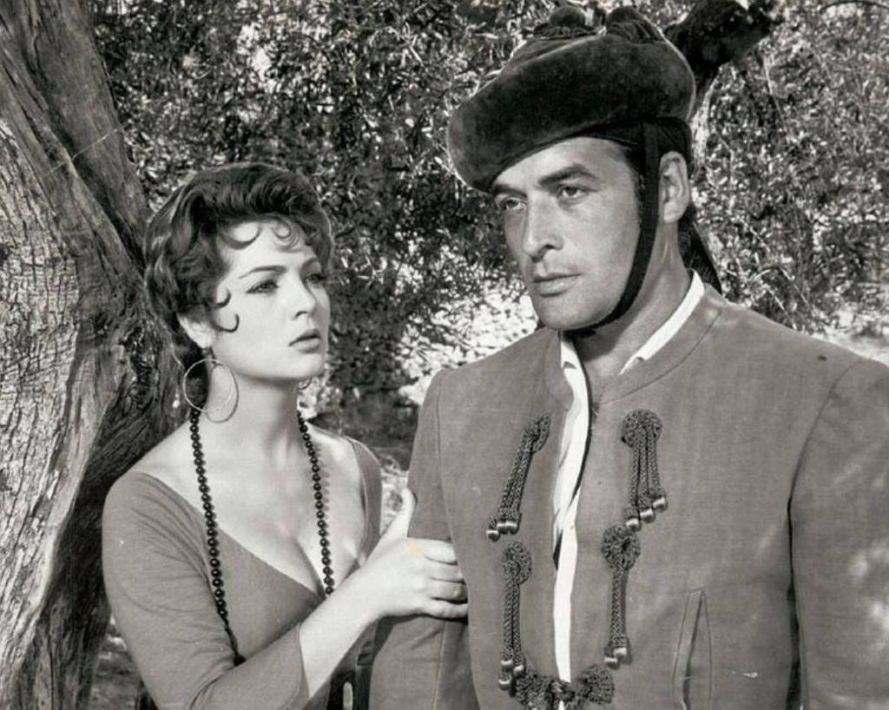
Las canciones de estos filmes se publicaron en álbumes que alcanzaron enorme difusión; se distribuyeron incluso en Grecia y Brasil, alcanzando tales ventas que superaron las que en esos momentos tenían Frank Sinatra y Elvis Presley.

Slide 35
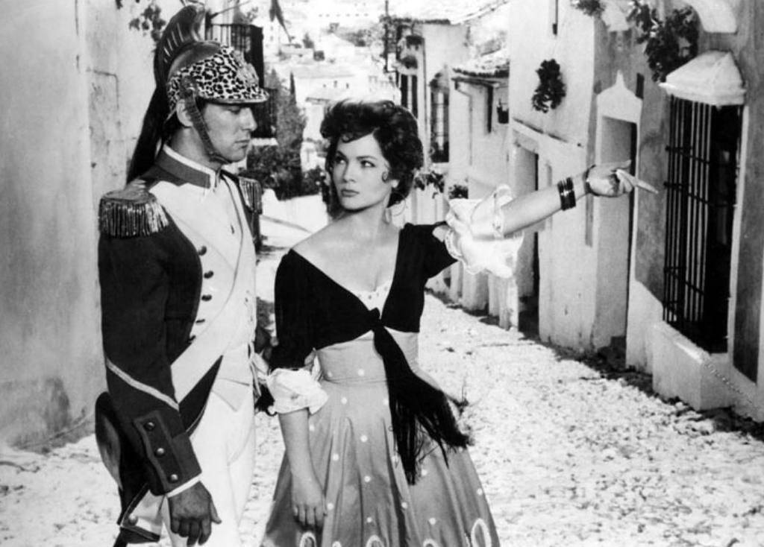
A dichos filmes les sucedieron otros doce en los siguientes quince años,
todos dentro del género de cine musical con argumentos de melodrama y
un cuidado vestuario que en muchos casos, por su audacia, generaba
problemas con la censura. En una ocasión, Sara rodaba una escena
invernal y acudió luciendo un amplio escote: Director: Pero Sara,
¿cómo vienes vestida así, si los figurantes van con ropa de invierno?
Sara: ¿La gente quiere ver a ésos o a éstas? (señalándose los pechos).

Slide 36
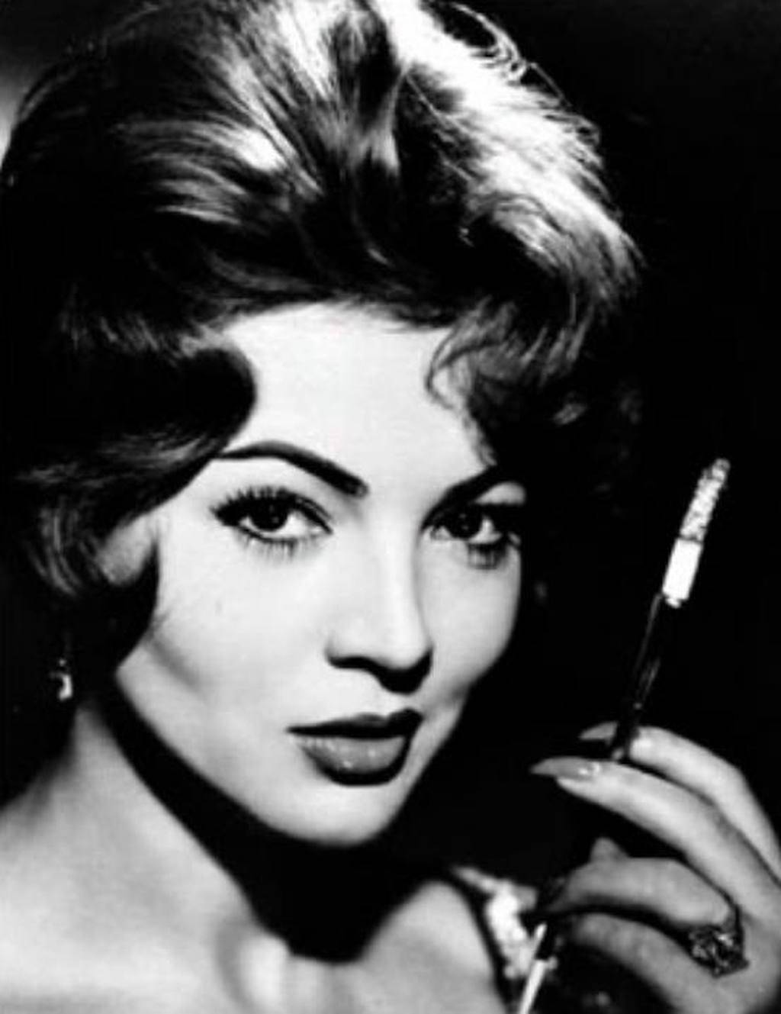
Durante esta época, las películas de Sara Montiel causaban tal sensación que se estrenaban en lugares tan lejanos como El Cairo y Bombay. En París eclipsaron a títulos tan célebres como “Trapecio” (con Burt Lancaster, Tony Curtis y Gina Lollobrígida) y obligaron a aplazar los estrenos de ”El puente sobre el río Kwai” y de ”Una Parisina” de Brigitte Bardot.

Slide 37
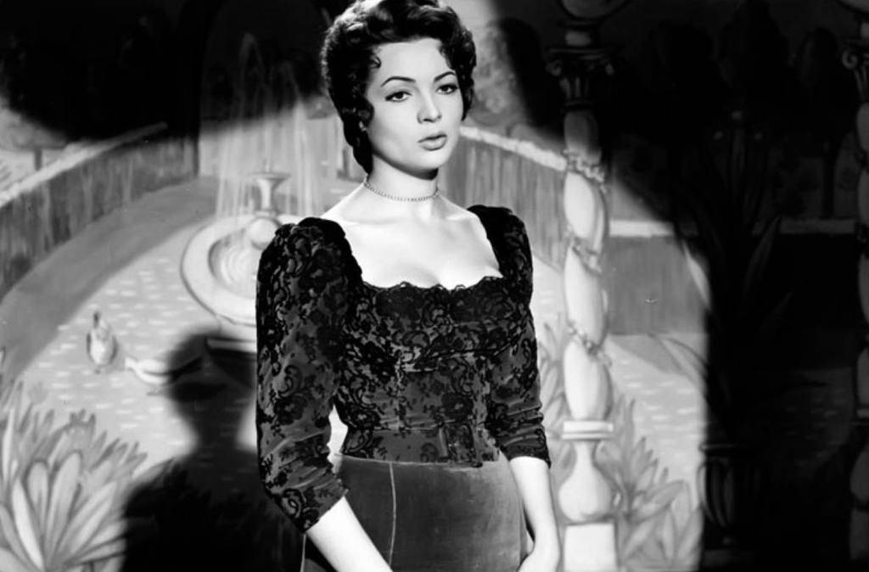
Con la Medalla de Oro al Mérito en el Trabajo y también con la Medalla de Oro de la Academia de las Artes y las Ciencias Cinematográficas de España, Sara o Antonia, como era llamada por sus amigos, tuvo una vida amorosa muy ajetreada.

Slide 38
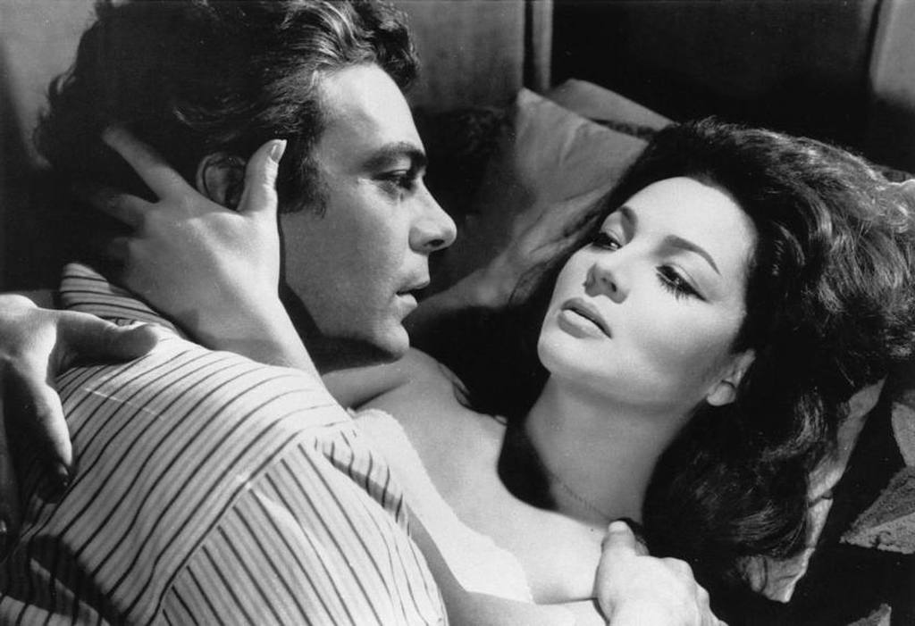
Ernest Hemingway, Miguel Mihura o Indalecio Prieto fueron otros de los hombres que marcaron su vida. Giancarlo Viola, a quien vemos en esta imagen con ella, fue el amor eterno de Sara Montiel.

Slide 39
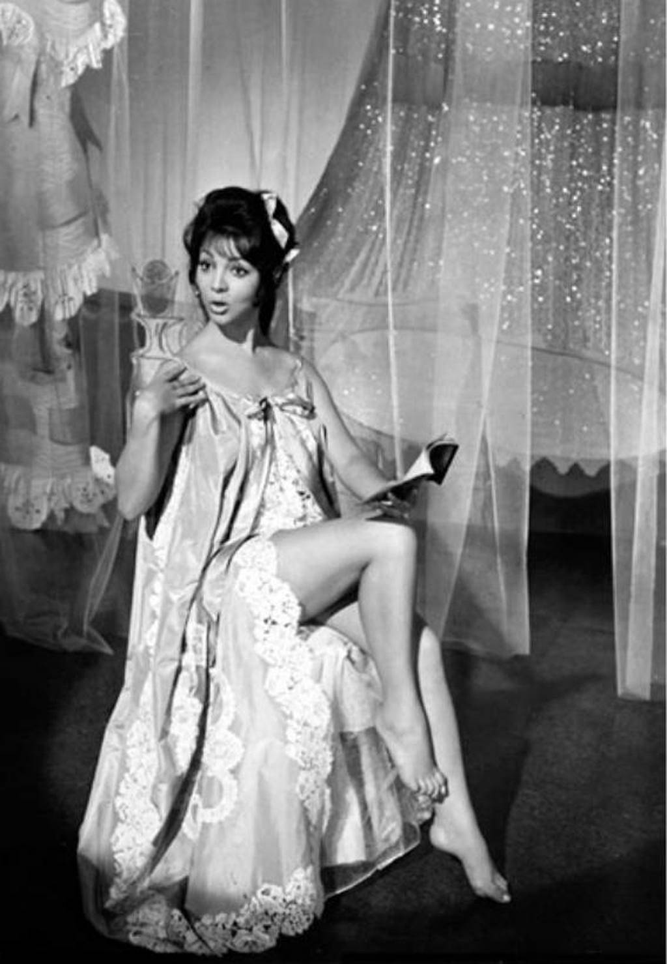
Saritísima o María Antonia Abad Fernández, esa belleza natural que revolucionó una época y envolvió los sueños adolescentes de muchas generaciones con una voz profunda y sensual.

Slide 40
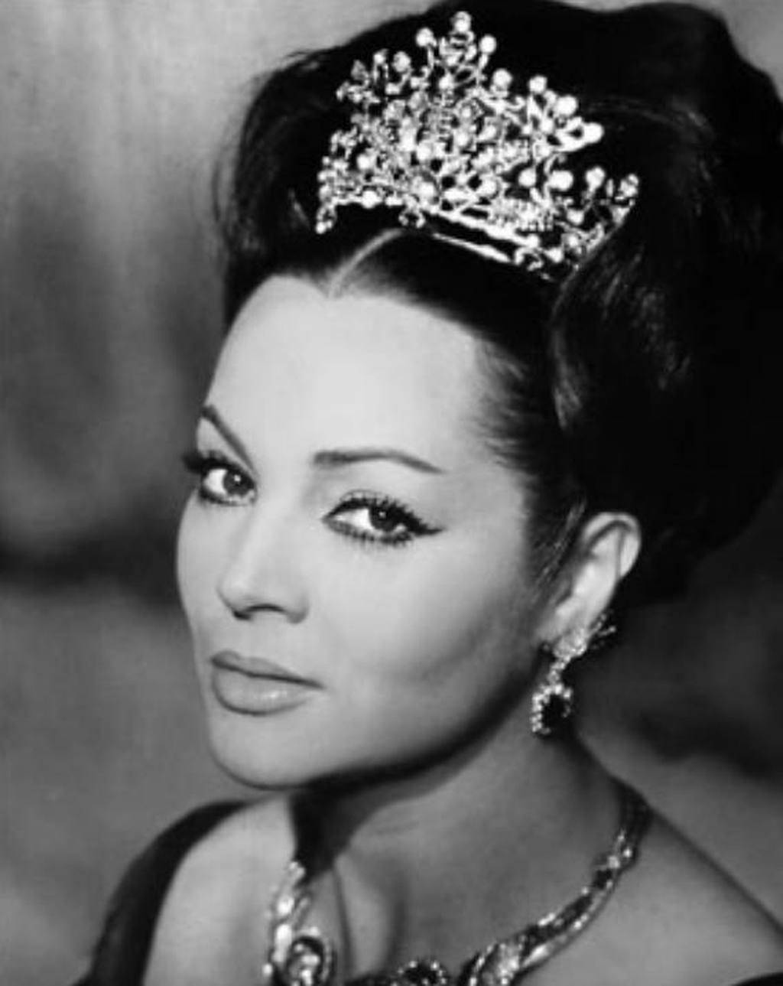
Sus enormes ojos que miran de frente han cautivado a poetas e intelectuales; y ella ha sabido siempre estar en su sitio, discreta o afilada, según se presente la ocasión.

Slide 41
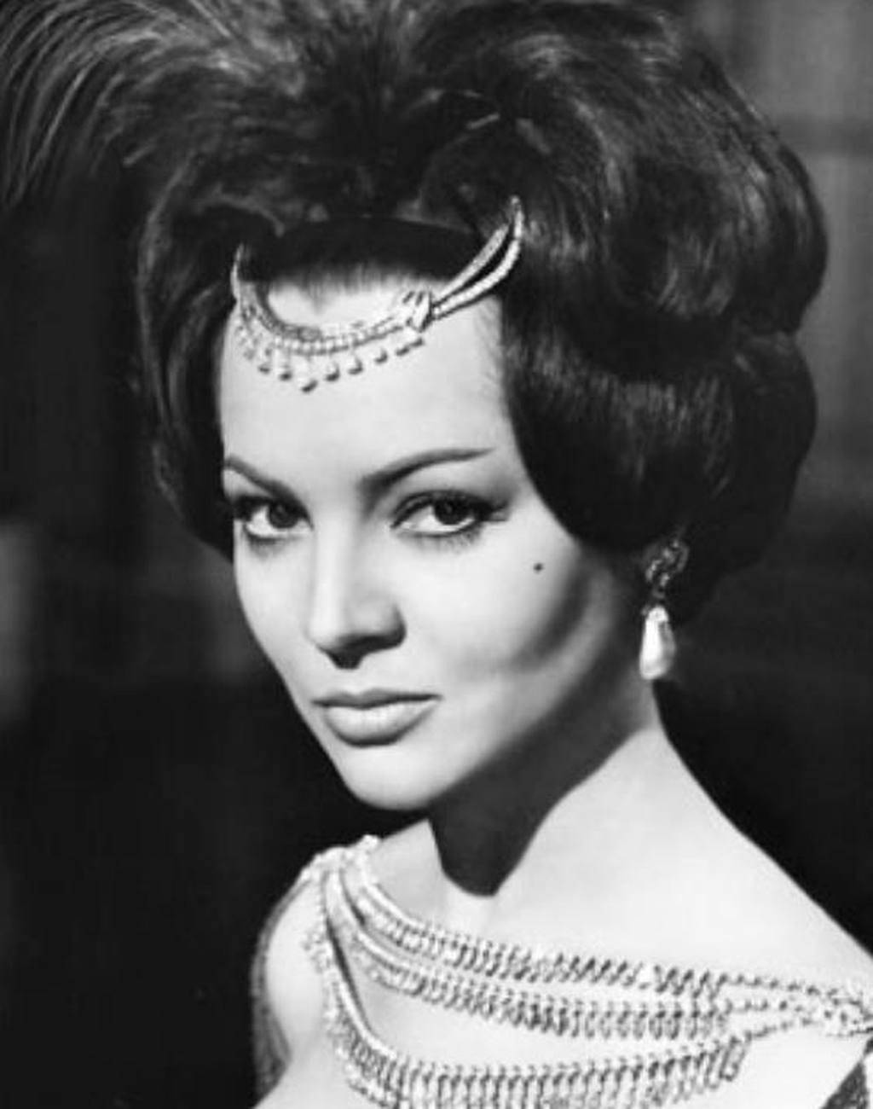
En los siguientes quince años, la diva española protagonizó únicamente melodramas musicales pensados para ella, y alcanzó tal popularidad que actuó en la Unión Soviética en plena Guerra Fría, en 1965.

Slide 42
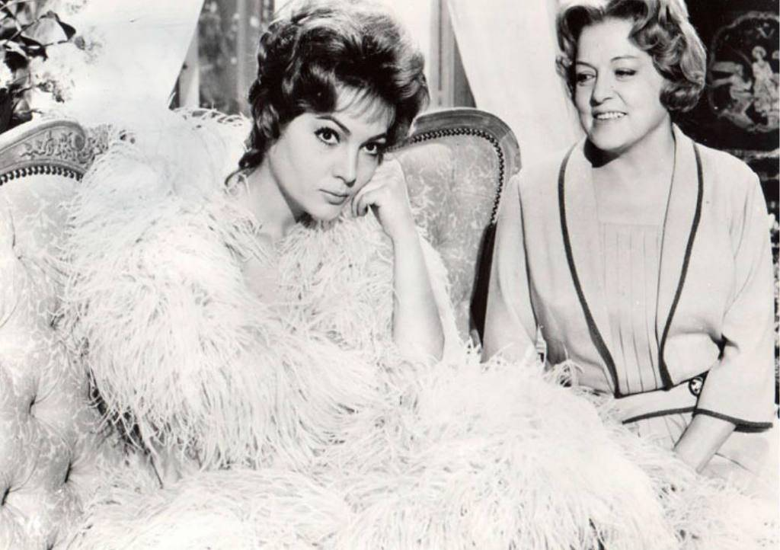
En una España gris condicionada por la dictadura y las limitaciones económicas, Sara Montiel fue la cara más barroca y sensual del espectáculo, gracias a sus papeles de mujer fatal y a sugerentes vestidos que tentaban la censura.

Slide 43
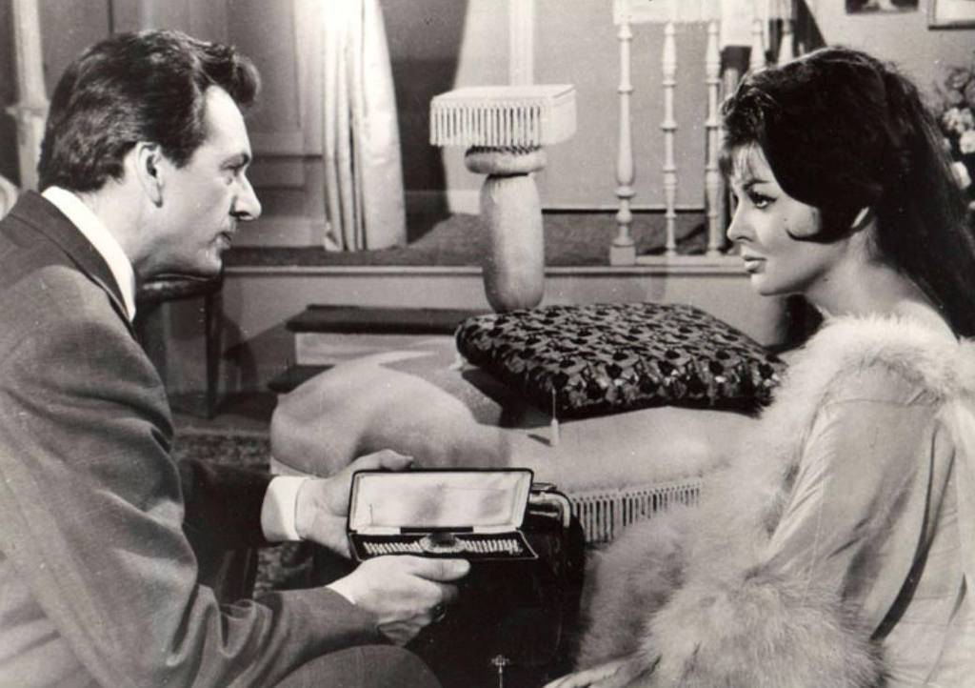
Actriz de gran éxito comercial, mayormente en las décadas de 1950 y 1960, participó en medio centenar de películas. Se retiró de la industria del cine en 1974, pero como figura musical se mantuvo activa hasta el final.

Slide 44
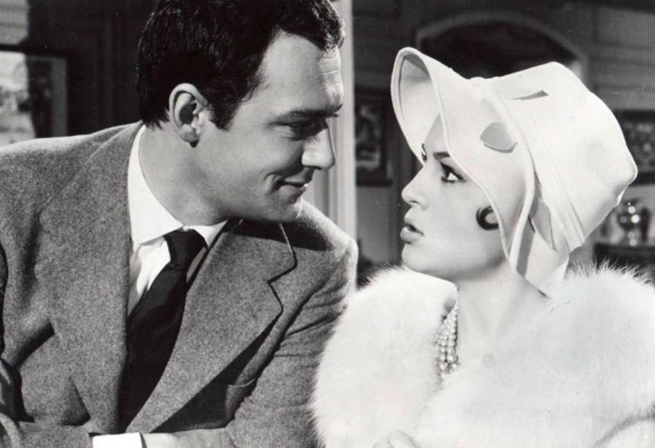
Durante su etapa mexicana, y dado que su madre padecía mal de altura en México D.F., Sara alquiló para ella una casa en Cuernavaca, lo que propició que conociese a otras figuras célebres como Diego Rivera, Frida Kahlo y la actriz Merle Oberon.

Slide 45
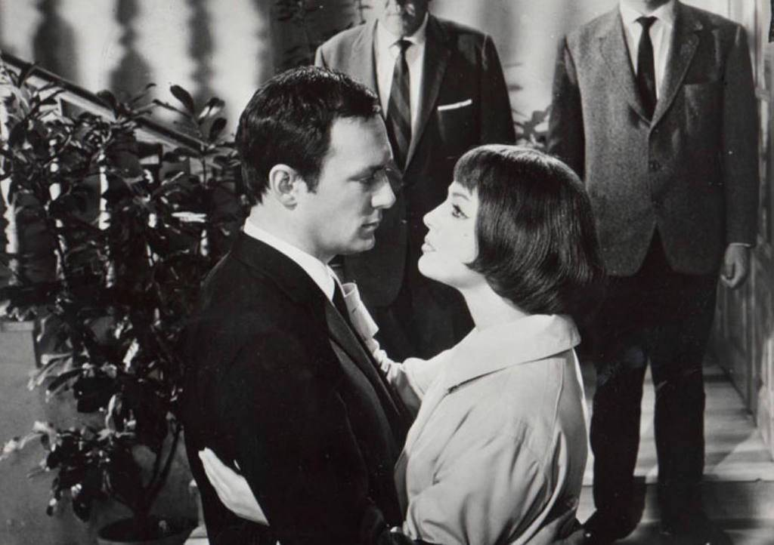
Sara Montiel logró índices de popularidad que jamás había tenido una artista española. En los créditos de “Veracruz” apareció con el nombre de «Sarita Montiel», y así figuraría en sus restantes trabajos en Hollywood, donde llegó a ser apodada «la bomba latina».

Slide 46
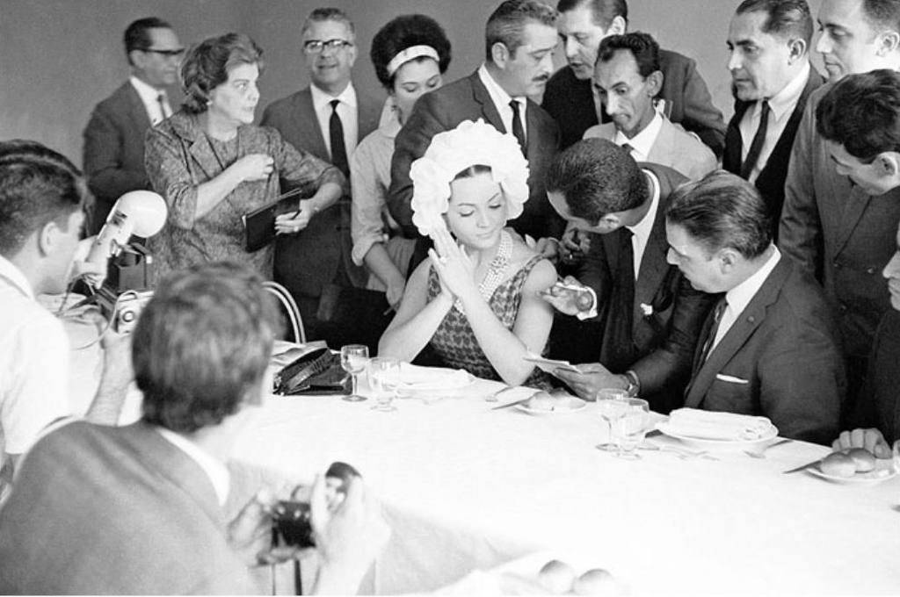
Su gran amor, el Nobel Severo Ochoa. (Fue un amor imposible. Nunca había engañado a su mujer, nunca en la vida). Para él, Carmen era intocable pero, como dice la canción, yo era la primavera y ella el otoño…

Slide 47
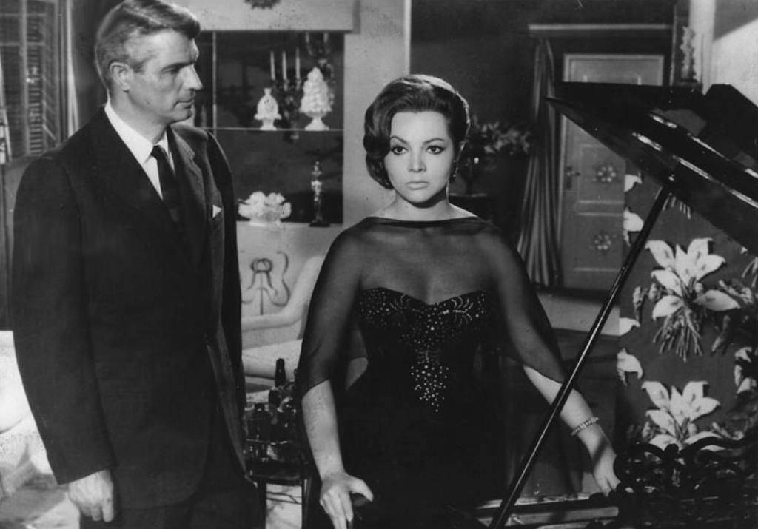
…nos habíamos visto tan solo dos veces, pero no importó. (Lo nuestro fue rápido, cuestión de química), rememoraba la actriz.

Slide 48
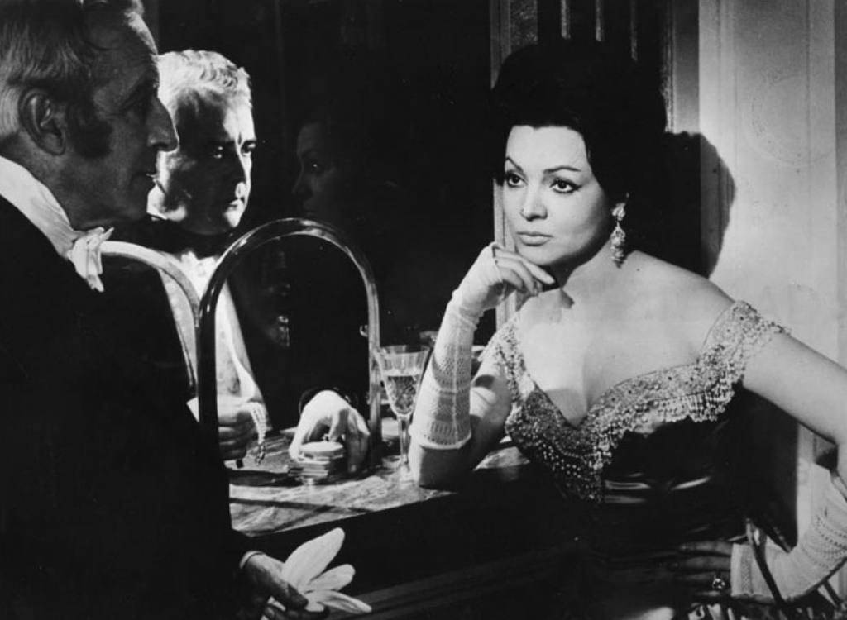
Se casó con Mann en 1957, enamorada hasta la médula del científico, y el matrimonio fracasó «porque me había agarrado a él solo para huir de Severo, pero sin amarlo». Cuatro años más tarde, se divorciaban.

Slide 49
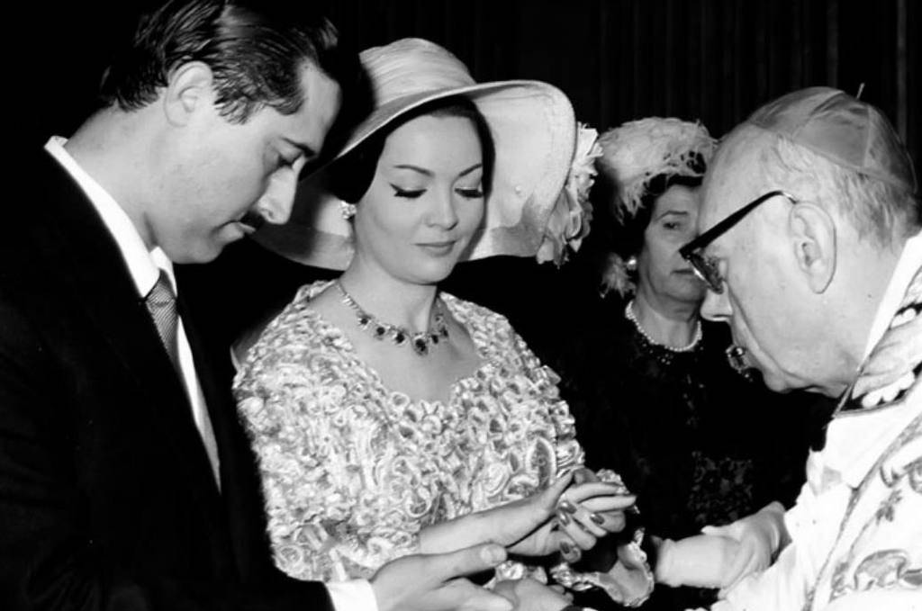
Su segundo matrimonio fue con el industrial José Vicente Ramírez Olalla, a quién Sara llamaba cariñosamente “Chente”, del que se divorciaría dos meses después de su boda.

Slide 50
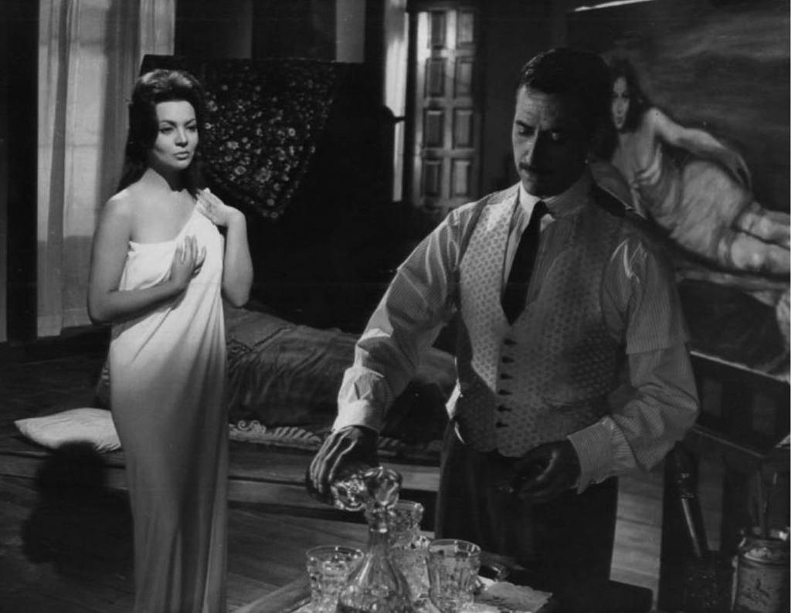
En México rueda un total de 14 largometrajes en cinco años, convirtiéndose en una de las grandes estrellas del cine mexicano y codeándose con grandes como los ya mencionados Pedro Infante, Miroslava Stern y Katy Jurado, como también con actrices de la talla de Dolores del Río y María Félix.

Slide 51
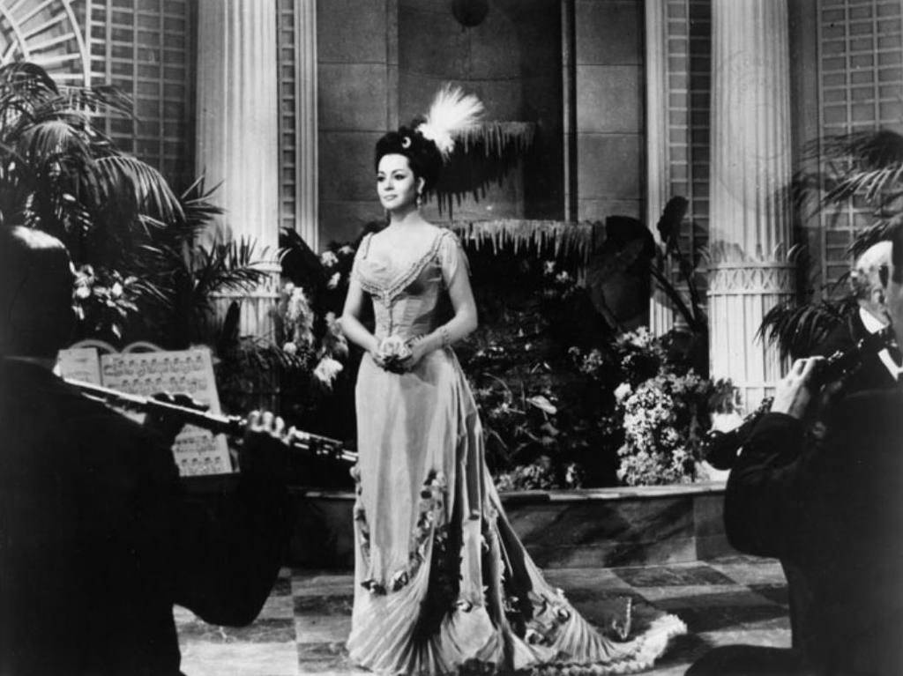
En el país azteca, en las promociones de sus películas, se le llamó "la española más guapa del mundo".

Slide 52
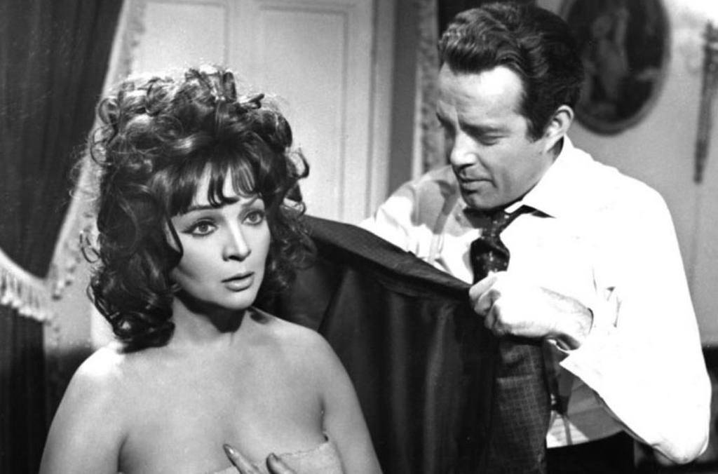
Se dijo que con La violetera empezó a cobrar un millón de dólares por cada película y su correspondiente disco (al cambio, unos 40 millones de pesetas de la época), cifra que de ser cierta igualaría el sueldo que firmó Elizabeth Taylor años después por Cleopatra.

Slide 53

Disfrutando de condiciones tan ventajosas, Sara decidió no regresar a Hollywood, donde temía que su origen hispano la seguiría condicionando laboralmente. Y en una ocasión lo explicó así: «Después del éxito de El último cuplé, ¿iba a seguir haciendo de india?».

Slide 54

Su tercer esposo fue el empresario y periodista mallorquí José Tous Barberán, más conocido como Pepe Tous (1931-1992), con quien contrajo matrimonio después de diez años de relación.

Slide 55

Juntos adoptaron a los dos hijos de la popular artista, Thais (03/03/1979) y José Zeus (21/05/1983).​ Como promotor de espectáculos, Tous conocía bien el gremio musical y en la década de 1980 relanzó a Sara exitosamente en el mercado discográfico.

Slide 56

De modo que la diva publicó cuatro álbumes entre 1988 y 1995. Pepe Tous murió de cáncer a los sesenta y un años y dejó a su viuda una estimable fortuna.

Slide 57

El capítulo más desconocido sobre Sara Montiel: el amor que añoró durante décadas. Mientras era reconocida por su trabajo en todo el mundo, su pueblo natal Campo de Criptana, aquel del que siempre presumía, se olvidó de su paisana..

Slide 58

Jamás ocultó Sara Montiel su pasión por La Mancha. En aquellos terribles años en los que se acercaba la temida sombra de la Guerra Civil siempre le venía a la mente su pueblo natal, Campo de Criptana, y aquella familia humilde que había dejado atrás.

Slide 59

Fue en 1974 cuando el país comenzó a cambiar, y Campo de Criptana se acordó de ella y fue reconocida con un primer homenaje. "Desde entonces, todos salían a la calle a recibirla cada vez que pisaba el pueblo. Se tardó mucho, pero finalmente le dieron todo su cariño", nos dice su prima. Aquí la vemos junto al compositor Luis Cobos en Campo de Criptana.

Slide 60

Sara Montiel tenía “pánico a la oscuridad”. Por las noches, dice su amiga Marianela Andino, la protagonista de El último cuplé y La Violetera, requería que quedasen encendidas las lámparas de las mesillas de noche y hasta la luz del baño. Era una mujer de carácter, pero vulnerable.

Slide 61

Mientras que en su vida privada era una mujer sencilla, Sara Montiel mostraba en público una estética sofisticada, de diva a la antigua usanza, con grandes joyas y ropa vistosa. Cambiaba frecuentemente de esmalte de uñas y de peinado, y no dudaba en emplear pelucas cuando era necesario.

Slide 62

En 2009 cantó a dúo con Alaska y su grupo Fangoria, el tema 'Absolutamente', reinventándose de nuevo y dando a conocer sus estilismos, aquellos que le llevaron a convertirse en una musa de lo "kitsch“.

Slide 63

Durante su sepelio, el coche fúnebre con los restos mortales de la artista recorrió las principales calles de Madrid para así poder brindarle el homenaje de sus conciudadanos. En las pantallas gigantes de la plaza de Callao, donde se paró el coche fúnebre unos minutos, se emitieron dos de sus películas más emblemáticas durante dicho acto, La violetera y El último cuplé.

Slide 64

Fue enterrada en el cementerio de San Justo de Madrid al lado de su hermana Elpidia y su madre, María Vicenta, como fue su deseo en vida.

Slide 65

En su ciudad natal, Campo de Criptana (Ciudad Real), tiene un molino-museo en la sierra de los molinos, y también cuenta con una calle con su nombre y con una estatua que ella misma inauguró al cumplir los ochenta años de edad. La casa donde nació está identificada con una placa.

Slide 66

Monumento a
Sara Montiel en su Campo de Criptana natal.

Slide 67

Se abrió uno de sus famosos molinos de viento como museo honorífico, en el que se conserva el piano con el que, aseguran, se compuso el éxito mundial "Fumando Espero“.

Slide 68

El museo del molino guarda entre sus muros fotos, vestidos y recuerdos personales que donó la actriz, su familia y seguidores.

Slide 69

Sin esperarlo y llevándose consigo parte de los corazones de los criptanenses, Sara nos dejó un 8 de abril de 2013 a los 85 años. Tras su fallecimiento, Campo de Criptana sigue albergando gran parte de su irrepetible legado y siempre podrá presumir de ser el lugar que vio nacer a la estrella española más importante de la historia del cine y a la mejor representación manchega por el mundo.

Slide 70
Premios, y Reconocimientos
Sara Montiel recibió de forma consecutiva dos medallas del Círculo de Escritores Cinematográficos a la mejor actriz principal: La primera en 1958 por El último cuplé​ y la segunda en 1959 por La violetera. En 1959 ganó un Disco de Oro por el álbum La violetera, que contenía canciones de la película homónima.
En 1972 fue nombrada Ciudadana de Honor de Los Ángeles, recibiendo la llave de la ciudad de mano del alcalde Samuel W. Yorty, e igualmente recibió las llaves de otras tres urbes estadounidenses: Nueva York, Miami y Chicago. En 1981 recibió la medalla Ben Gurión de Israel y en 1982 fue reconocida por el gobierno francés con la Orden de las Artes y las Letras.
En 2013, en vísperas de su fallecimiento, se supo que el Festival de Cine de Berlín planeaba un homenaje en su honor, y también se ha rumoreado que la actriz Jennifer López proyectaba rodar una película biográfica sobre ella.

Slide 71
Música Enlazada:
Títulos:
- Nacida libre
- Nunca en domingo
- Ay, qué bonito es Madrid
- Ven y ven
- La Madelón
- Porompompero

Slide 72







¿Te ha gustado?
Puedes ver más entrando
Aquí
Además puedes recibir powerpoints en tu correo electrónico suscribiéndote aquí:

